Slide 1
Výživová politika
Ing. Mgr. Veronika Pourová
Nutriční terapeutka a technoložka potravin

Slide 2
Výživová politika
Základní úkol státu – zajištění výživy obyvatelstva
Cíl: zlepšení zdraví obyvatelstva
Zaměřena na obyvatele daného státu
  Specifikace skupin: důchodci, děti
  Nadváha a obezita vs. malnutrice

Slide 3
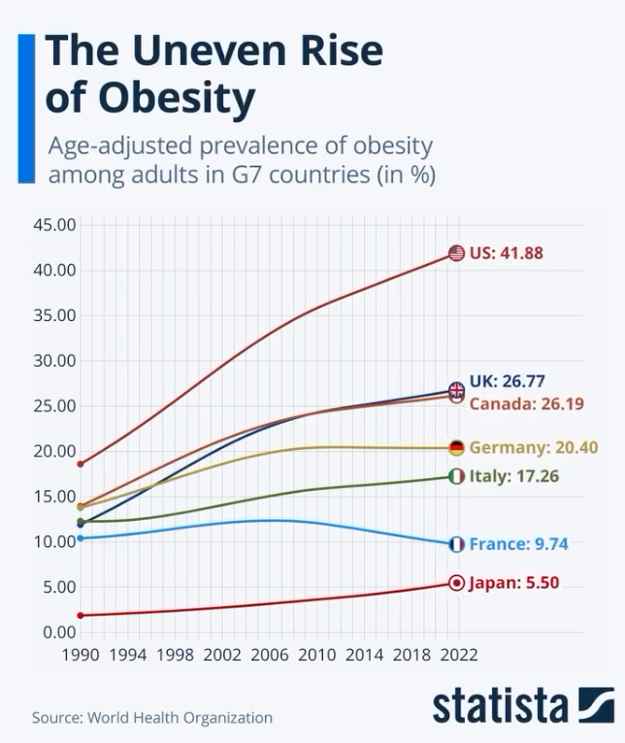

Slide 4
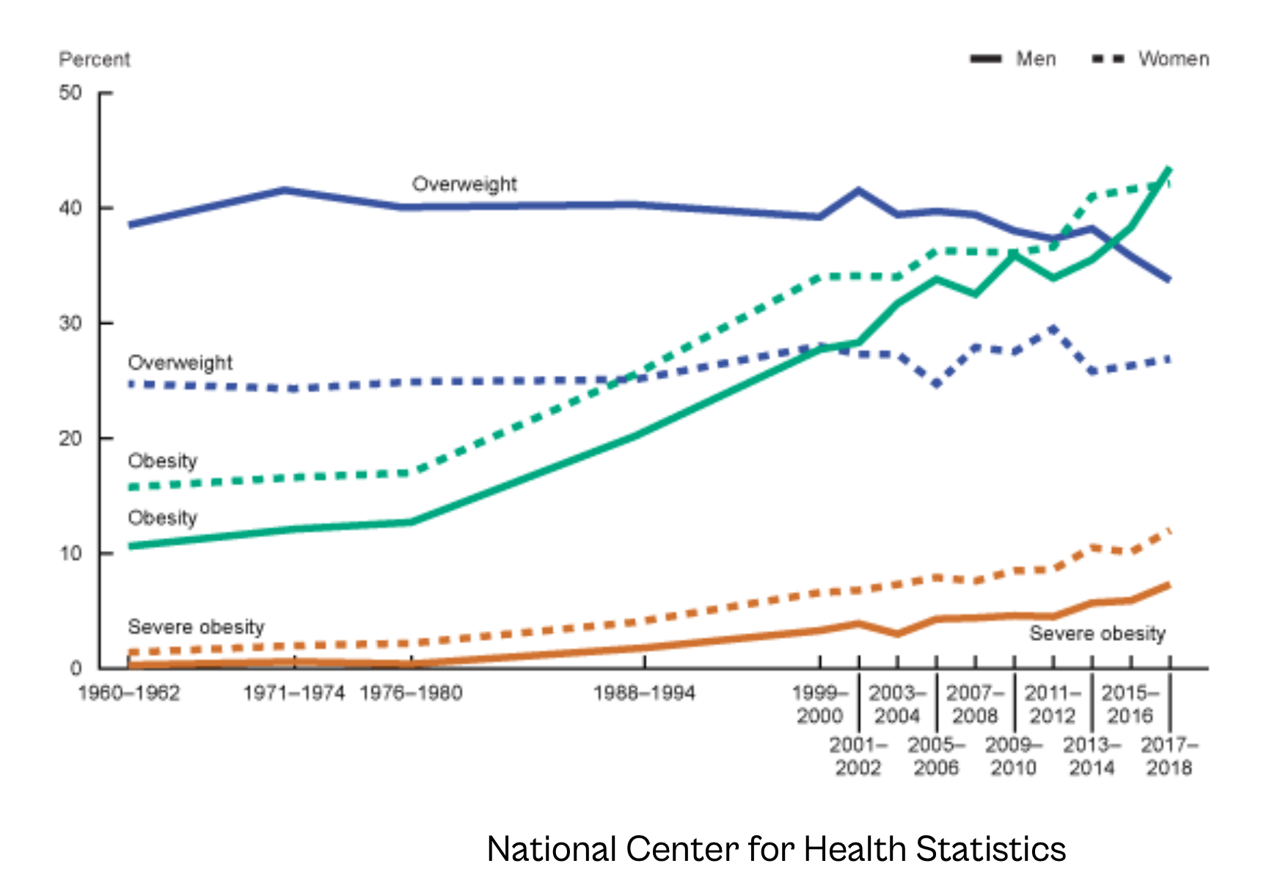
Trend v USA

Slide 5
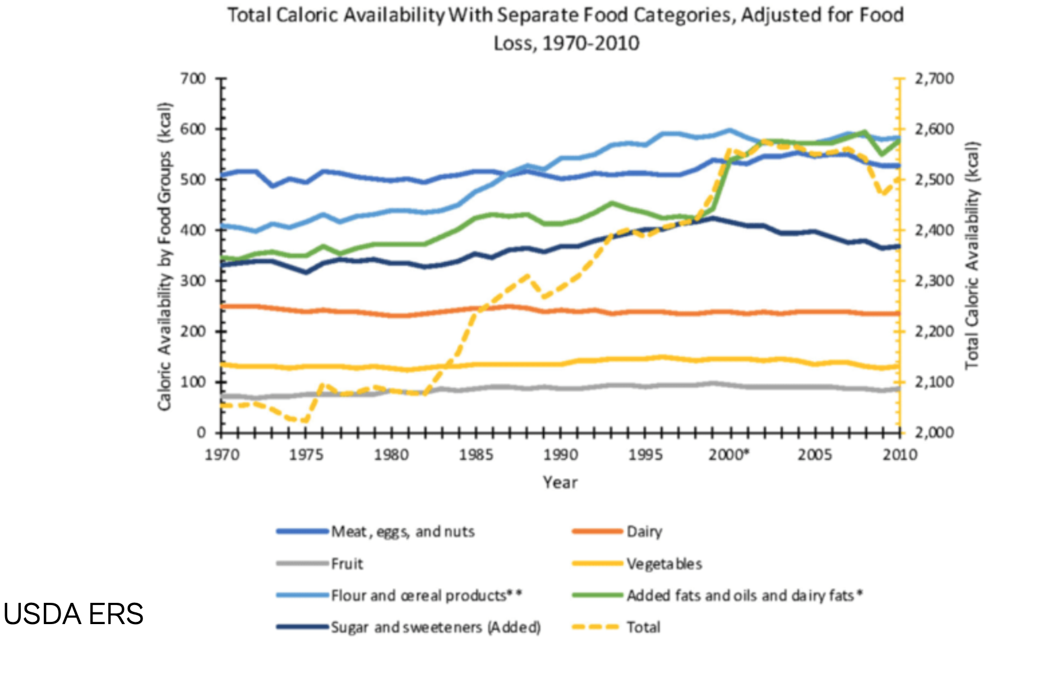
Trend v USA

Slide 6
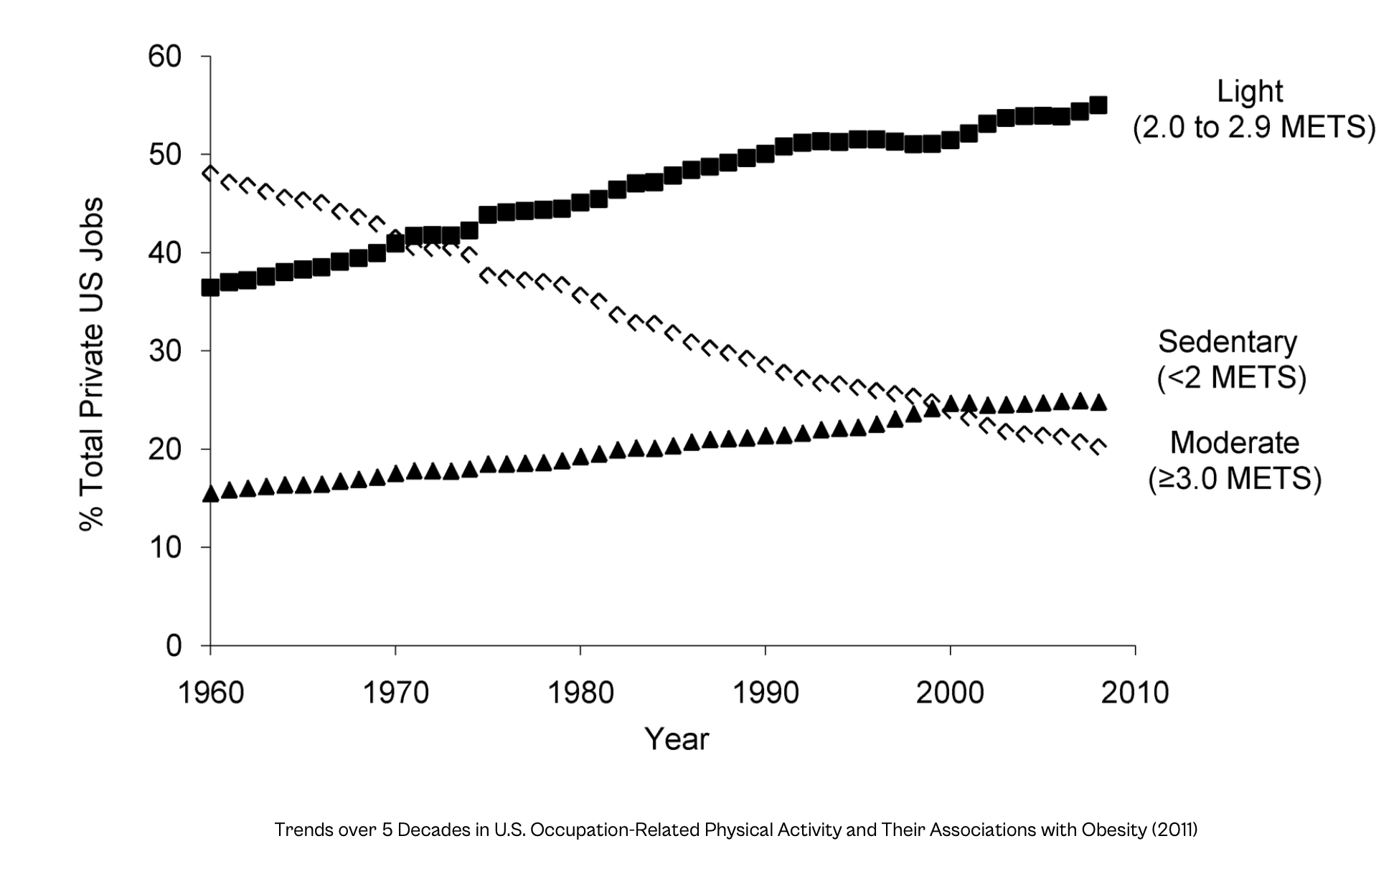
Trend v USA

Slide 7
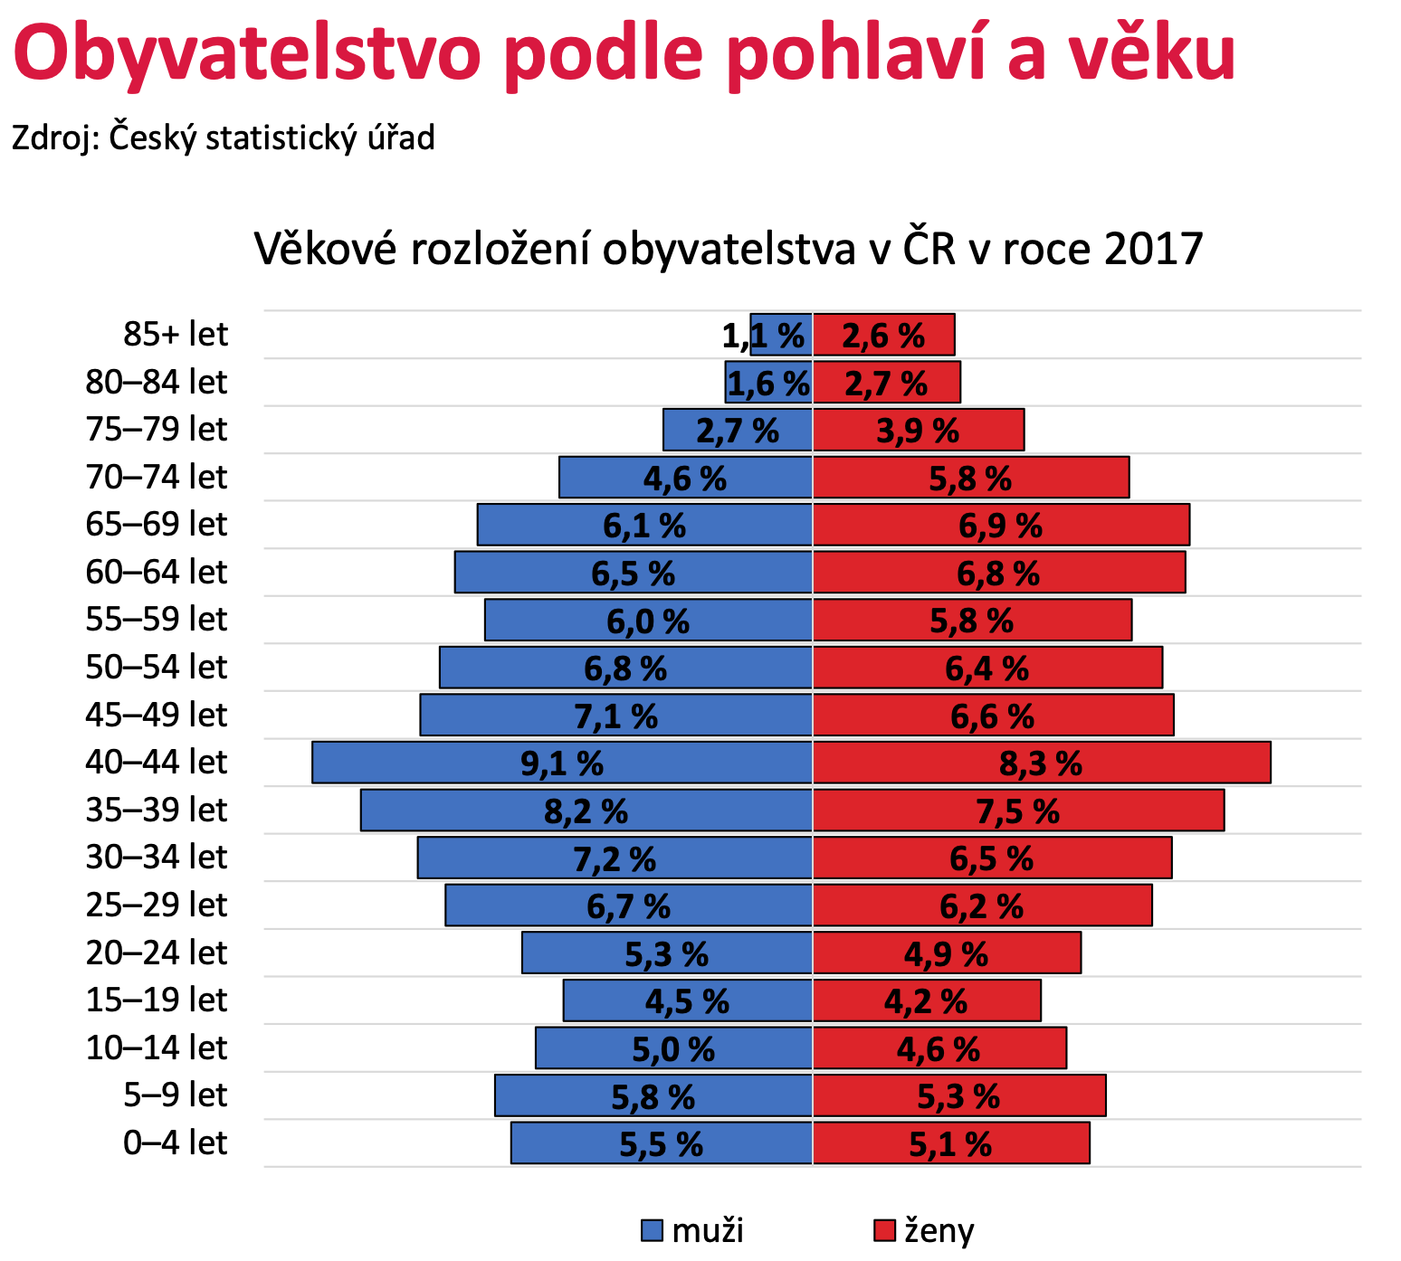

Slide 8

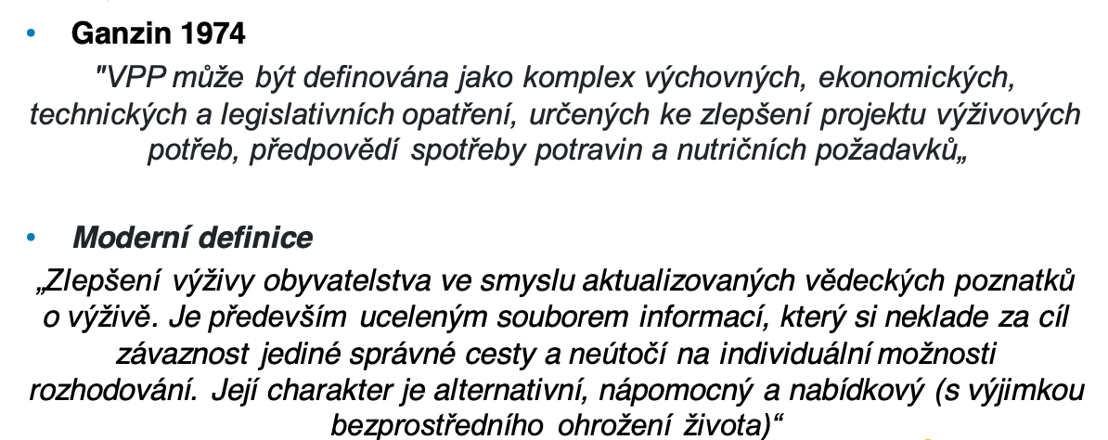
Definice výživové politiky

Slide 9
Složky výživové politiky
Sledování úrovně výživy
Sledování stavu výživy na zdraví populace
Sledování nutričních cílů
Orientace ve spotřebě potravin ve smyslu stanovených nutričních cílů a dostupnosti zdrojů
Vytvoření organizační struktury pro podporu výživové politiky vládními i nevládními institucemi

Slide 10
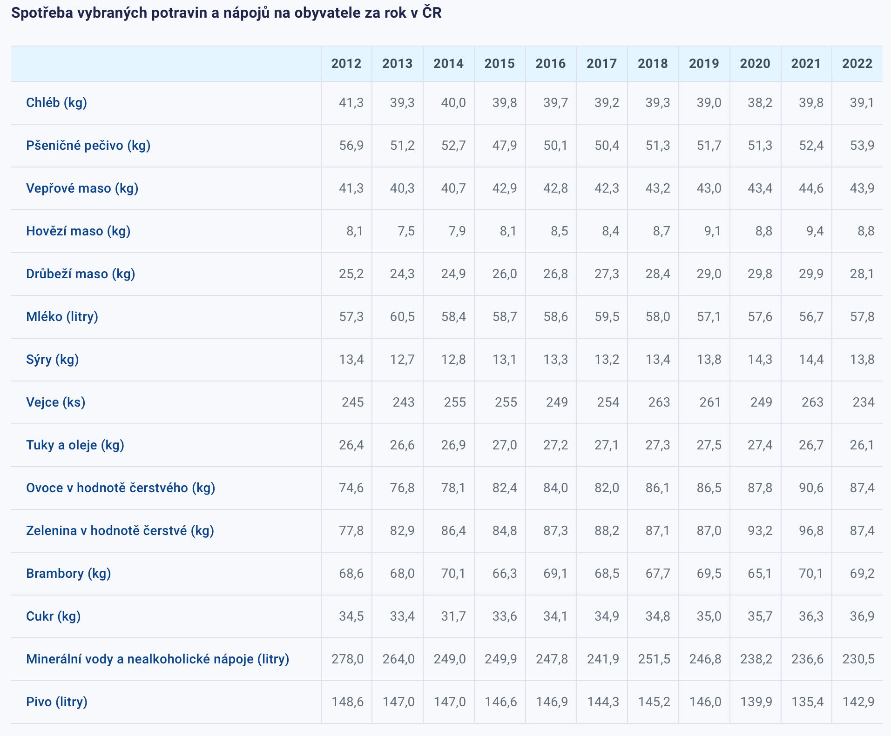
https://csu.gov.cz/spotreba-potravin?pocet=10&start=0&podskupiny=276&razeni=-datumVydani#grafy___struktura-spotreby-vybranych-potravin-v-roce-2022-alkoholicke-napoje-

Slide 11
Organizace podílející se na VP
Evropská Unie
  Evropská komise (předkladatel legislativy)
  EFSA (vědecká a technická stránka)
OSN
  FAO (odborné poradenství)
  WHO (konzultační činnost, ne legislativa)
Národní organizace
  V rámci států

Slide 12
Zákon o ochraně veřejného zdraví
Podpora veřejného zdraví je souhrn činností pomáhajících fyzickým osobám zachovat a zlepšovat své zdraví a zvyšovat kontrolu nad faktory ovlivňujícími zdraví

Slide 13

Pilíře VP dle WHO
Bezpečnost potravin – prevence kontaminace (chemické, biologické)
Výživová strategie k zajištění optimálního zdraví, a to zejména v kritickém období života
Zabezpečení potravin – dostatek potravin odpovídající kvality podporující trvale udržitelný život

Slide 14


WHO (OSN)
We champion health and a better future for all
Dedicated to the well-being of all people and guided by science, the World Health Organization leads and champions global efforts to give everyone, everywhere an equal chance to live a healthy life.

Slide 15
Akční plány WHO
Metodická podpora pro jednotlivé státy
Definice problémů veřejného zdraví souvisejících s výživou a potravinami
Strukturování problémových oblastí
Deklarace priorit
Stanovení reálných a dosažitelných cílů
Návrh strategie

Slide 16
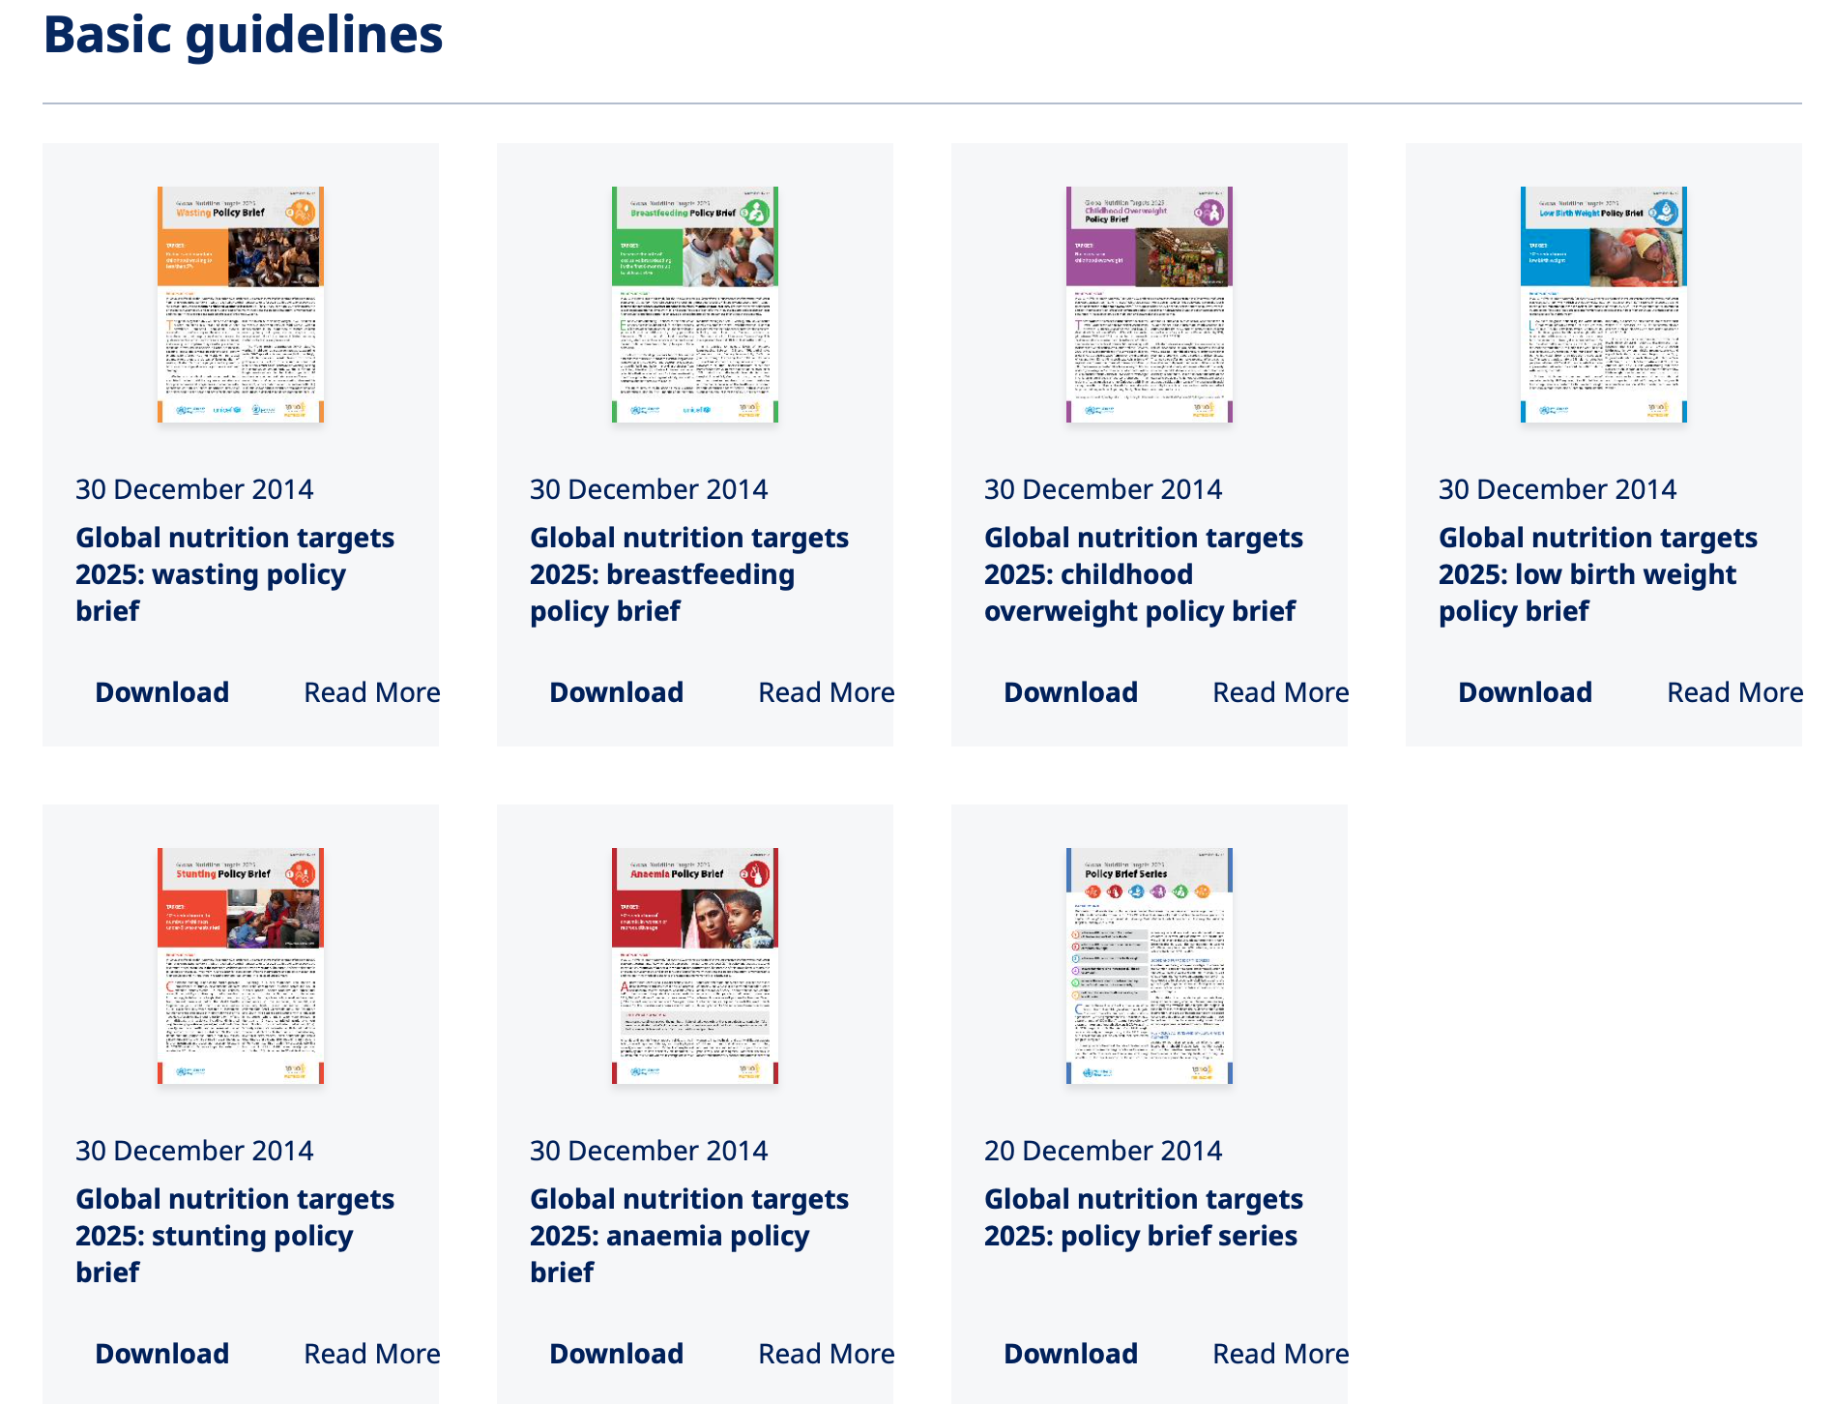
https://www.who.int/tools/child-growth-standards

Slide 17
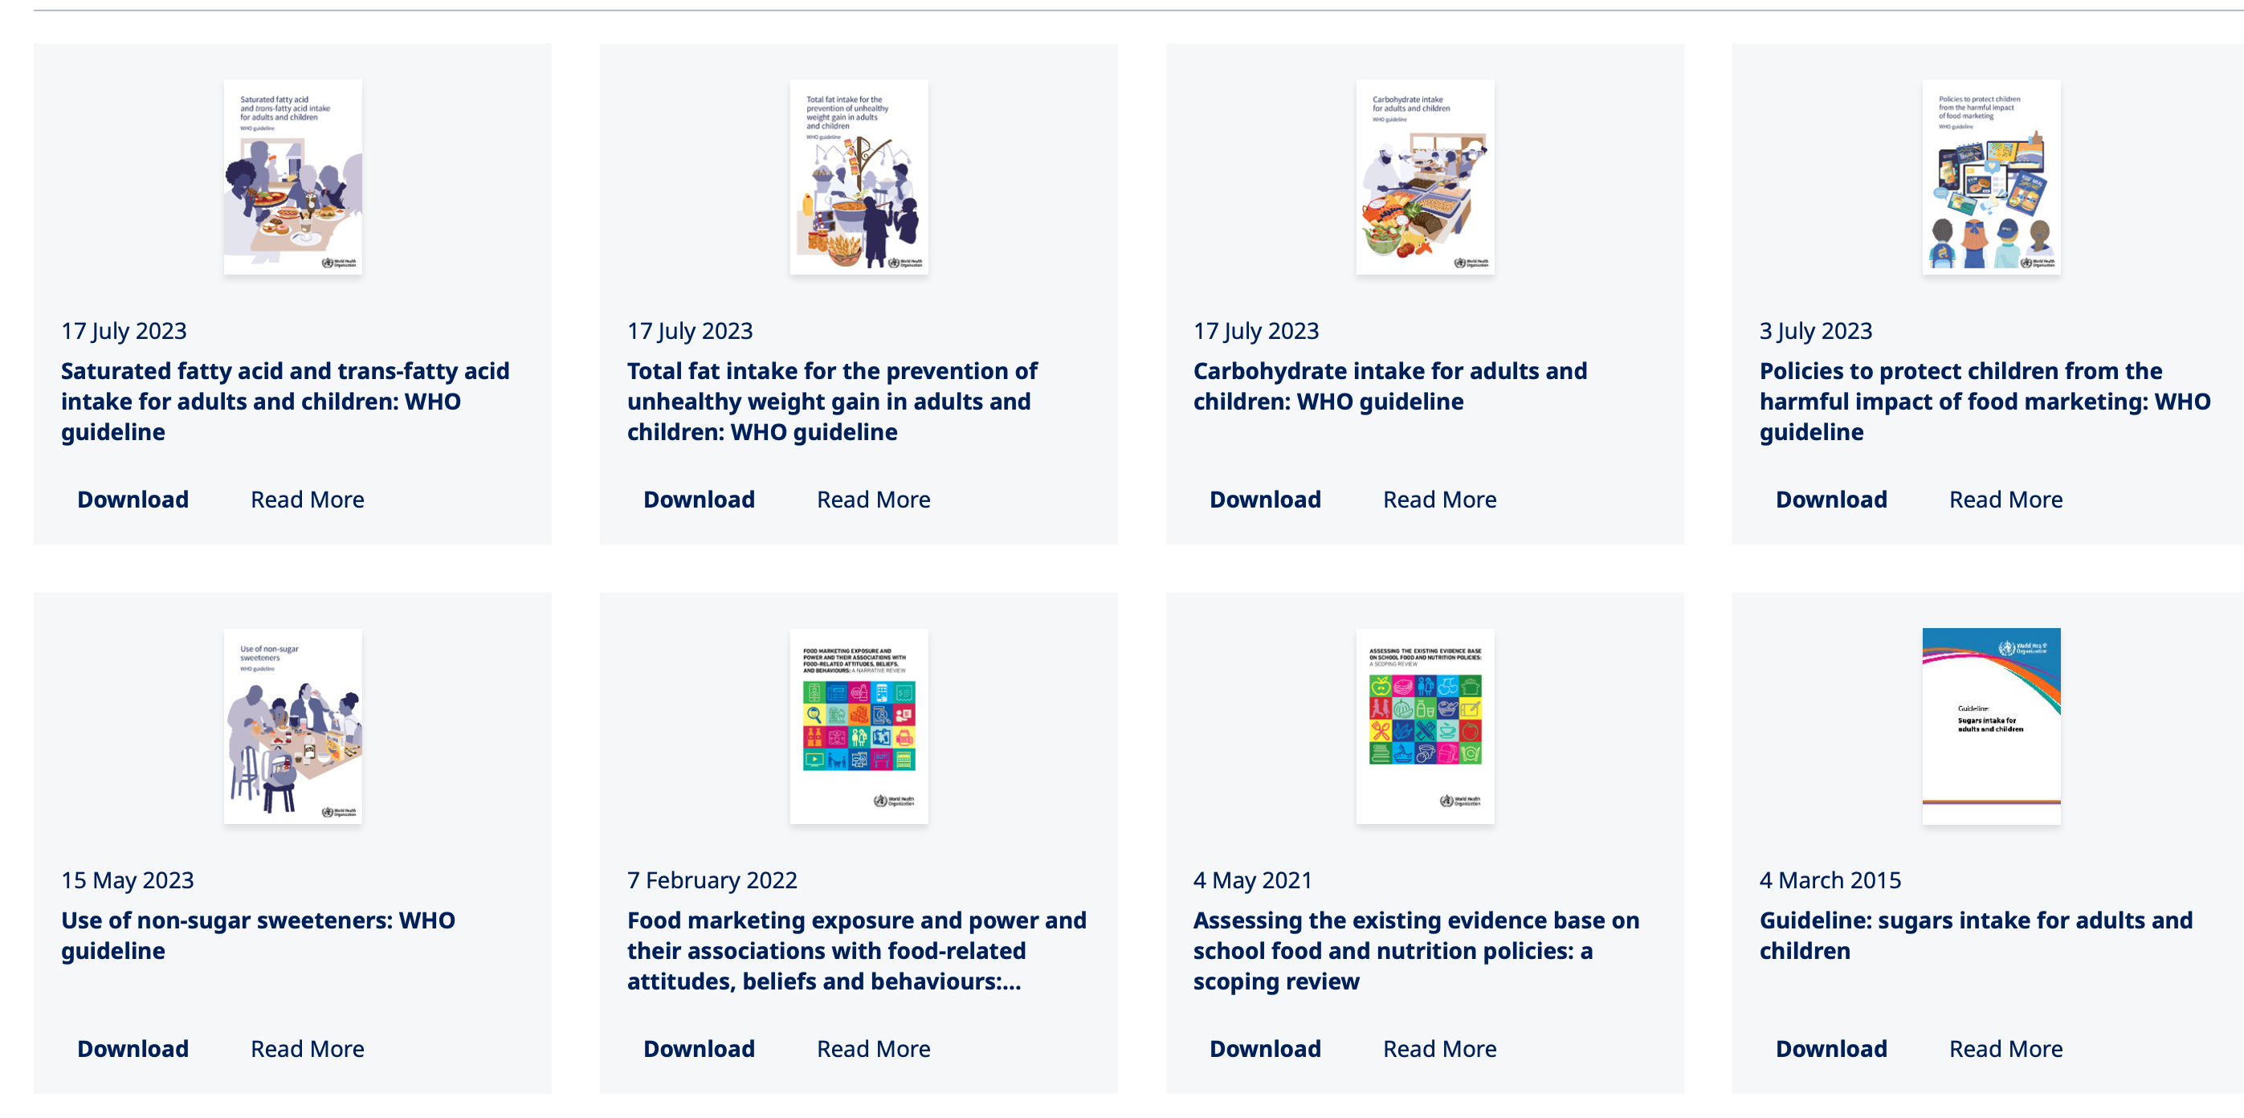
https://www.who.int/groups/nutrition-guidance-expert-advisory-group-(nugag)

Slide 18
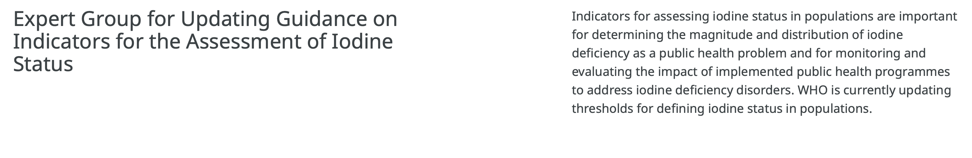
WHO
https://www.who.int/groups/expert-group-for-updating-guidance-on-indicators-for-the-assessment-of-iodine-status

Slide 19


https://iris.who.int/bitstream/handle/10665/379324/9789240101876-eng.pdf?sequence=5
Dostatečná
Vyvážená
Přiměřená
Pestrá

Slide 20
FAO
„The Food and Agriculture Organization (FAO) is a specialized agency of the United Nations that leads international efforts to defeat hunger.
Our goal is to achieve food security for all and make sure that people have regular access to enough high-quality food to lead active, healthy lives. With 195 members - 194 countries and the European Union, FAO works in over 130 countries worldwide.“

Slide 21
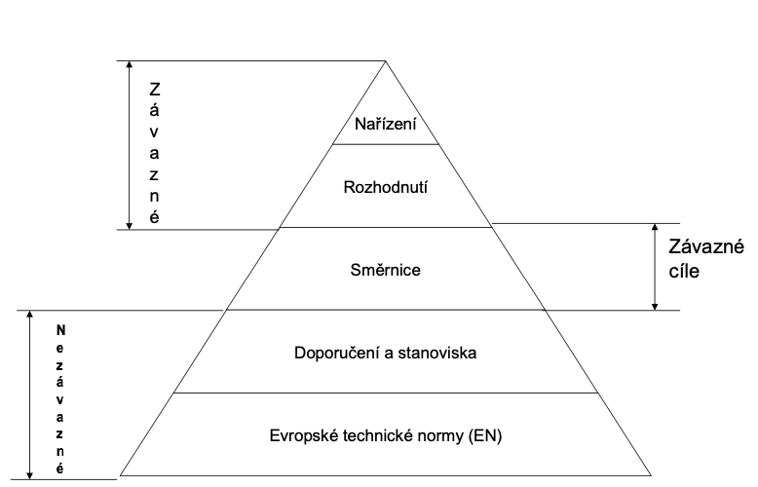
Evropská Unie – výroba potravin

Slide 22
Nástroje VP
Fyziologicky odůvodněné optimální potřeby výživy (skupiny i globálně)
    Výživové doporučení dávky pro jednotlivé skupiny obyvatel
    Doporučené dávky potravin
    Výživové trendy (Food Based Dietary Guidelines) a další doporučení

Slide 23
Nástroje VP
2. Výsledky sledování a vyhodnocování spotřeby potravin
  Na úrovni celkových bilancí a nutričního vyhodnocení
  Statistika spotřeby potravin za základě rodinných účtů, hodnocení spotřeby u skupin

Slide 24
Nástroje VP
3. Terénní a klinické výzkumy výživového stavu
  - U různých skupin obyvatelstva v porovnání s jejich spotřebou potravin
  - Cílené výzkumy na nejvíce ohrožené skupiny obyvatelstva

Slide 25
Nástroje VP
4. Údaje o chemickém složení potravin a surovin na jejich výrobu
  Nástroje pro vyhodnocování spotřeby potravin
  Potravinové databáze složení včetně softwarových programů pro výpočet celkové nutriční hodnoty pokrmů a stravy

Slide 26

Výživové doporučení - hierarchie
Dietary allowances -> dietary goals -> food based dietary guidelines

Slide 27
Nutriční standardy
Výživové doporučené dávky
Referenční dávky
Referenční hodnoty příjmu živin
Dietary Reference Values
=/= doporučené denní dávky

Slide 28


Výživové doporučené dávky (VDD) v ČR

Slide 29
Obecná výživová doporučení v ČR
10 kroků k pevnému zdraví (MZČR 2005)
Zdravá třináctka (Fórum zdravé výživy, Společnost pro výživu 2005)
Výživová doporučení pro obyvatelstvo ČR (Společnost pro výživu, 2012)

Slide 30
Doporučení založená na skupinách potravin
Srozumitelnost
Zapamatovatelnost
Schopnost vzbudit zájem
Schopnost vzbudit ochotu k účasti
Schopnost vyvolat skutečné změny chování

Slide 31

Fórum zdravé výživy
„Fórum zdravé výživy bylo založeno v červnu 1994. Od samého počátku je cílem jeho činnosti vzdělávání a osvěta nejširší veřejnosti v oblasti zdravého životního stylu, poskytování poradenských služeb a usnadnění orientace v nabídce potravin a nápojů.
Členy spolku Fórum zdravé výživy, z.s. jsou významní odborníci z oblasti výživy, technologie potravin, nutričního poradenství, interní medicíny, gastroenterologie a pediatrie se zaměřením na obezitu.“
Neoficiální potravinová pyramida

Slide 32
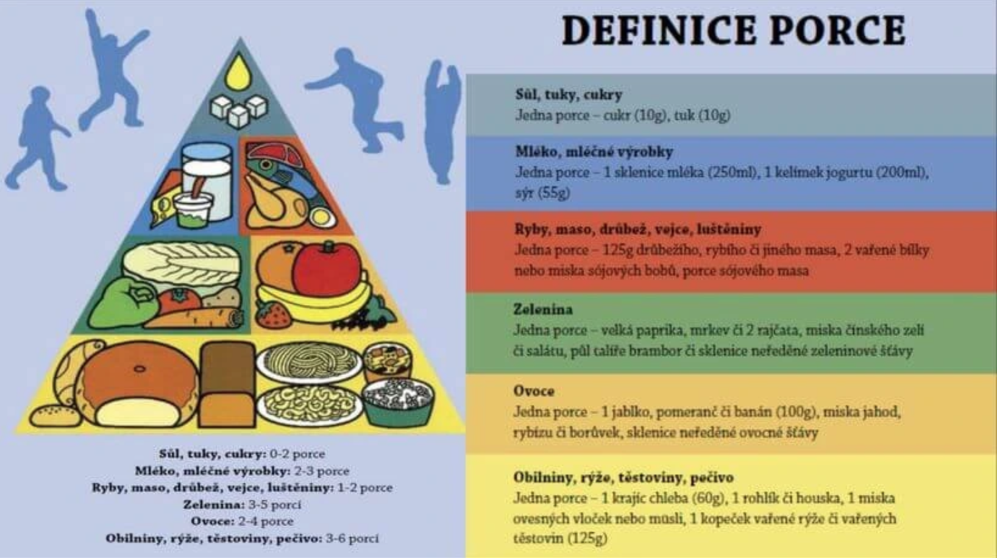
Potravinová pyramida MZ ČR (2005) oficiální

Slide 33

Zdravá 13 (FZV a Společnost pro výživu (SPV))

Slide 34
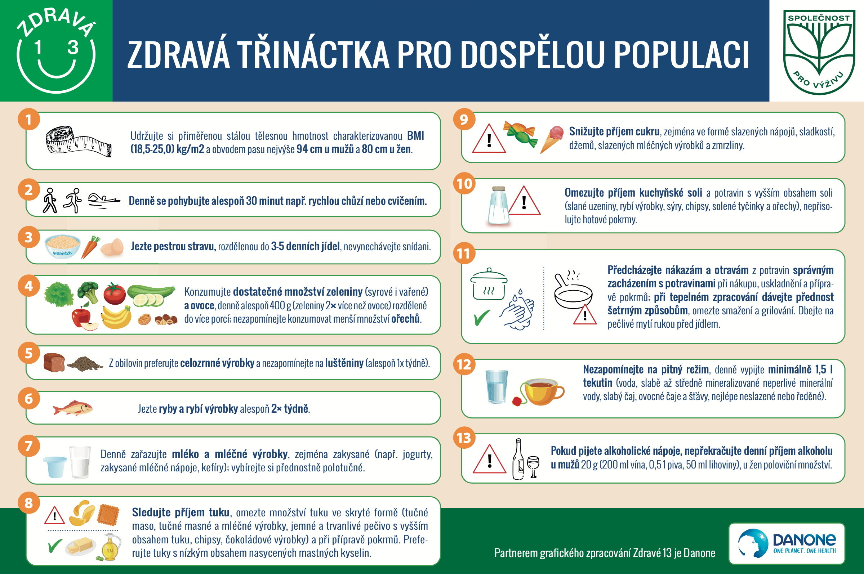

Slide 35
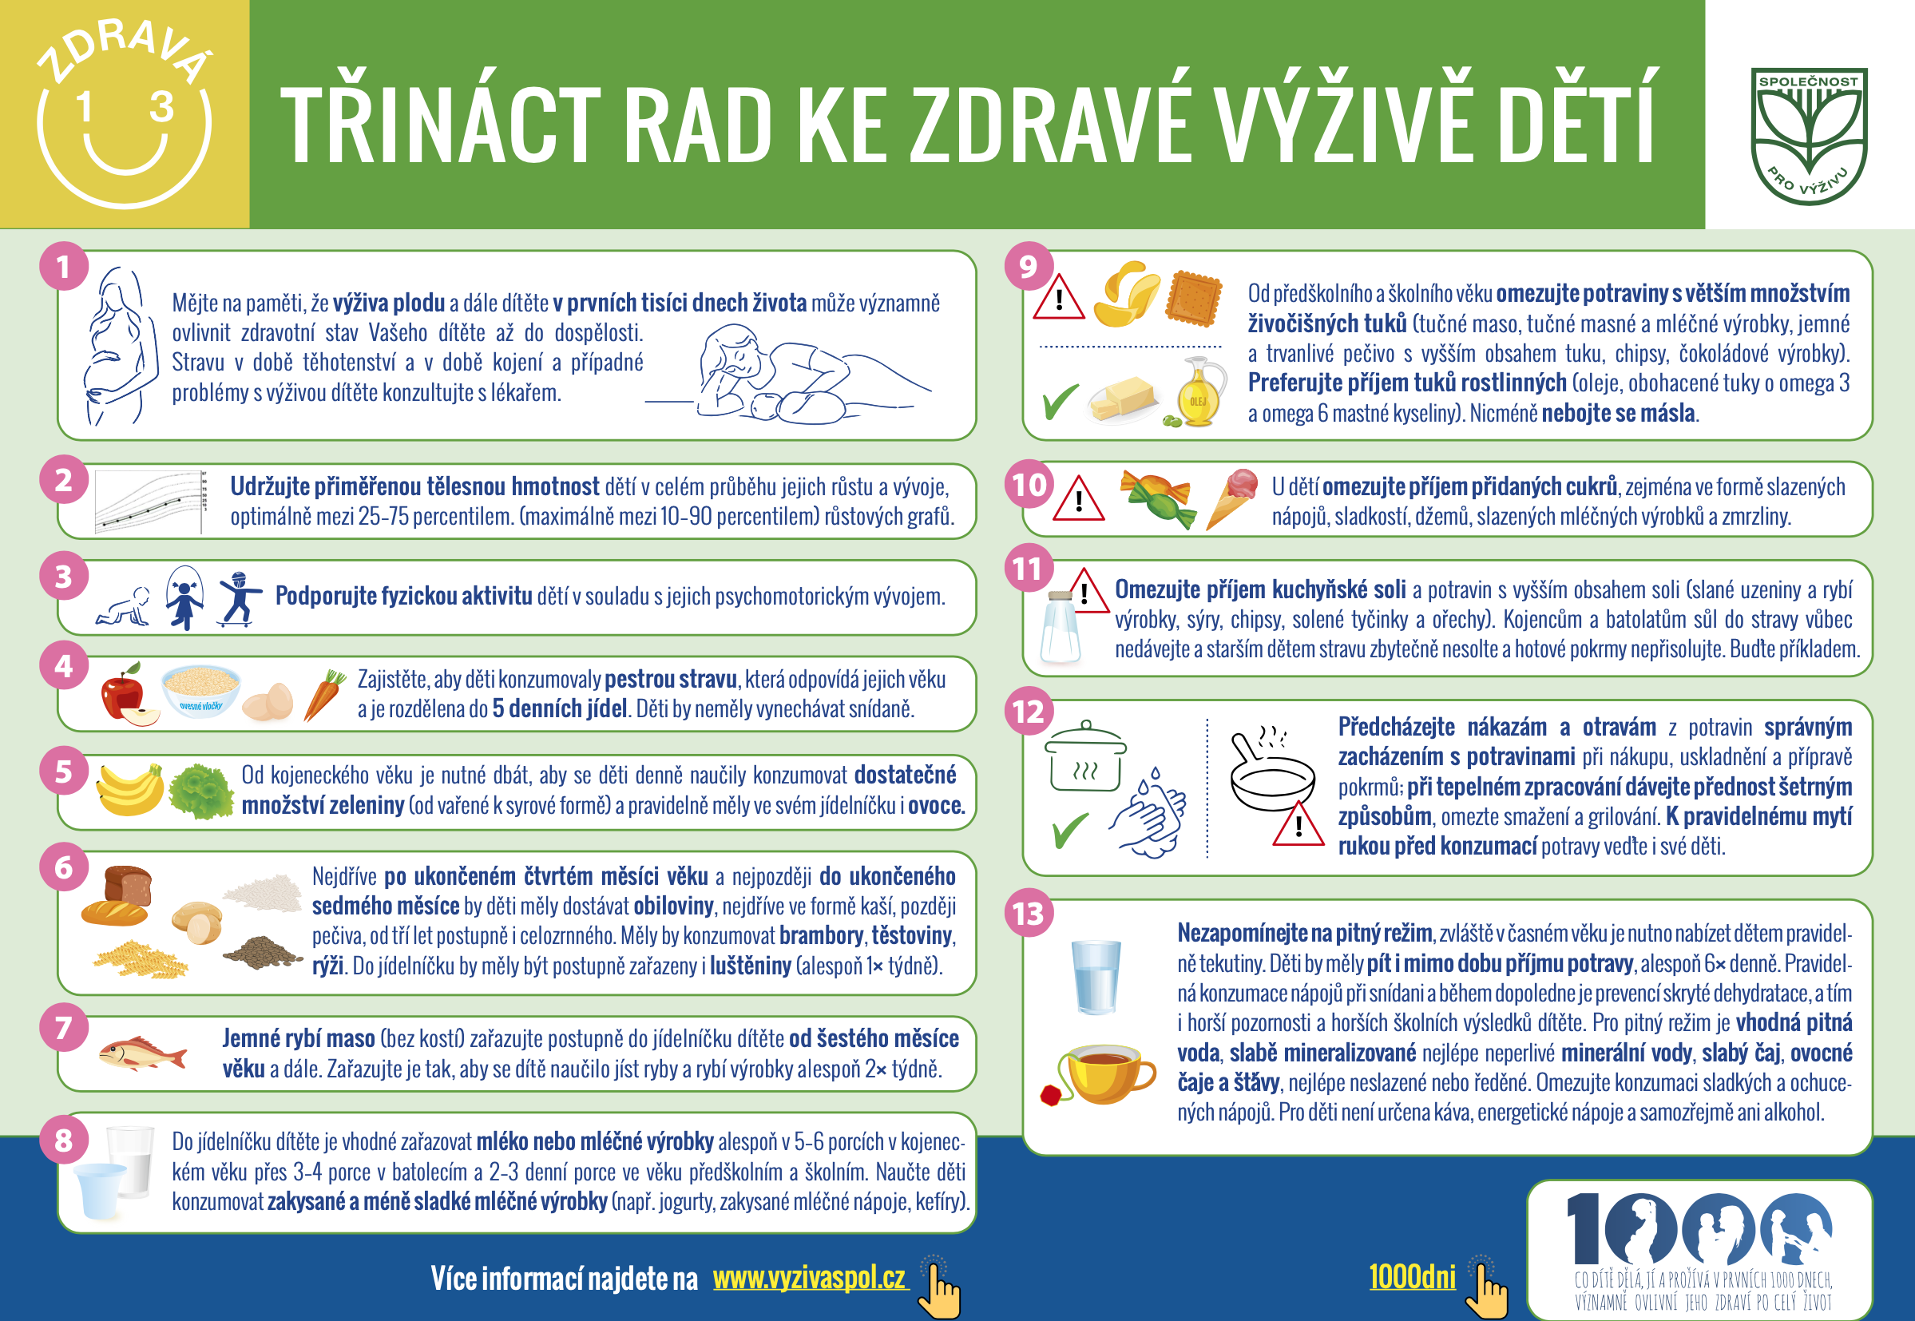

Slide 36
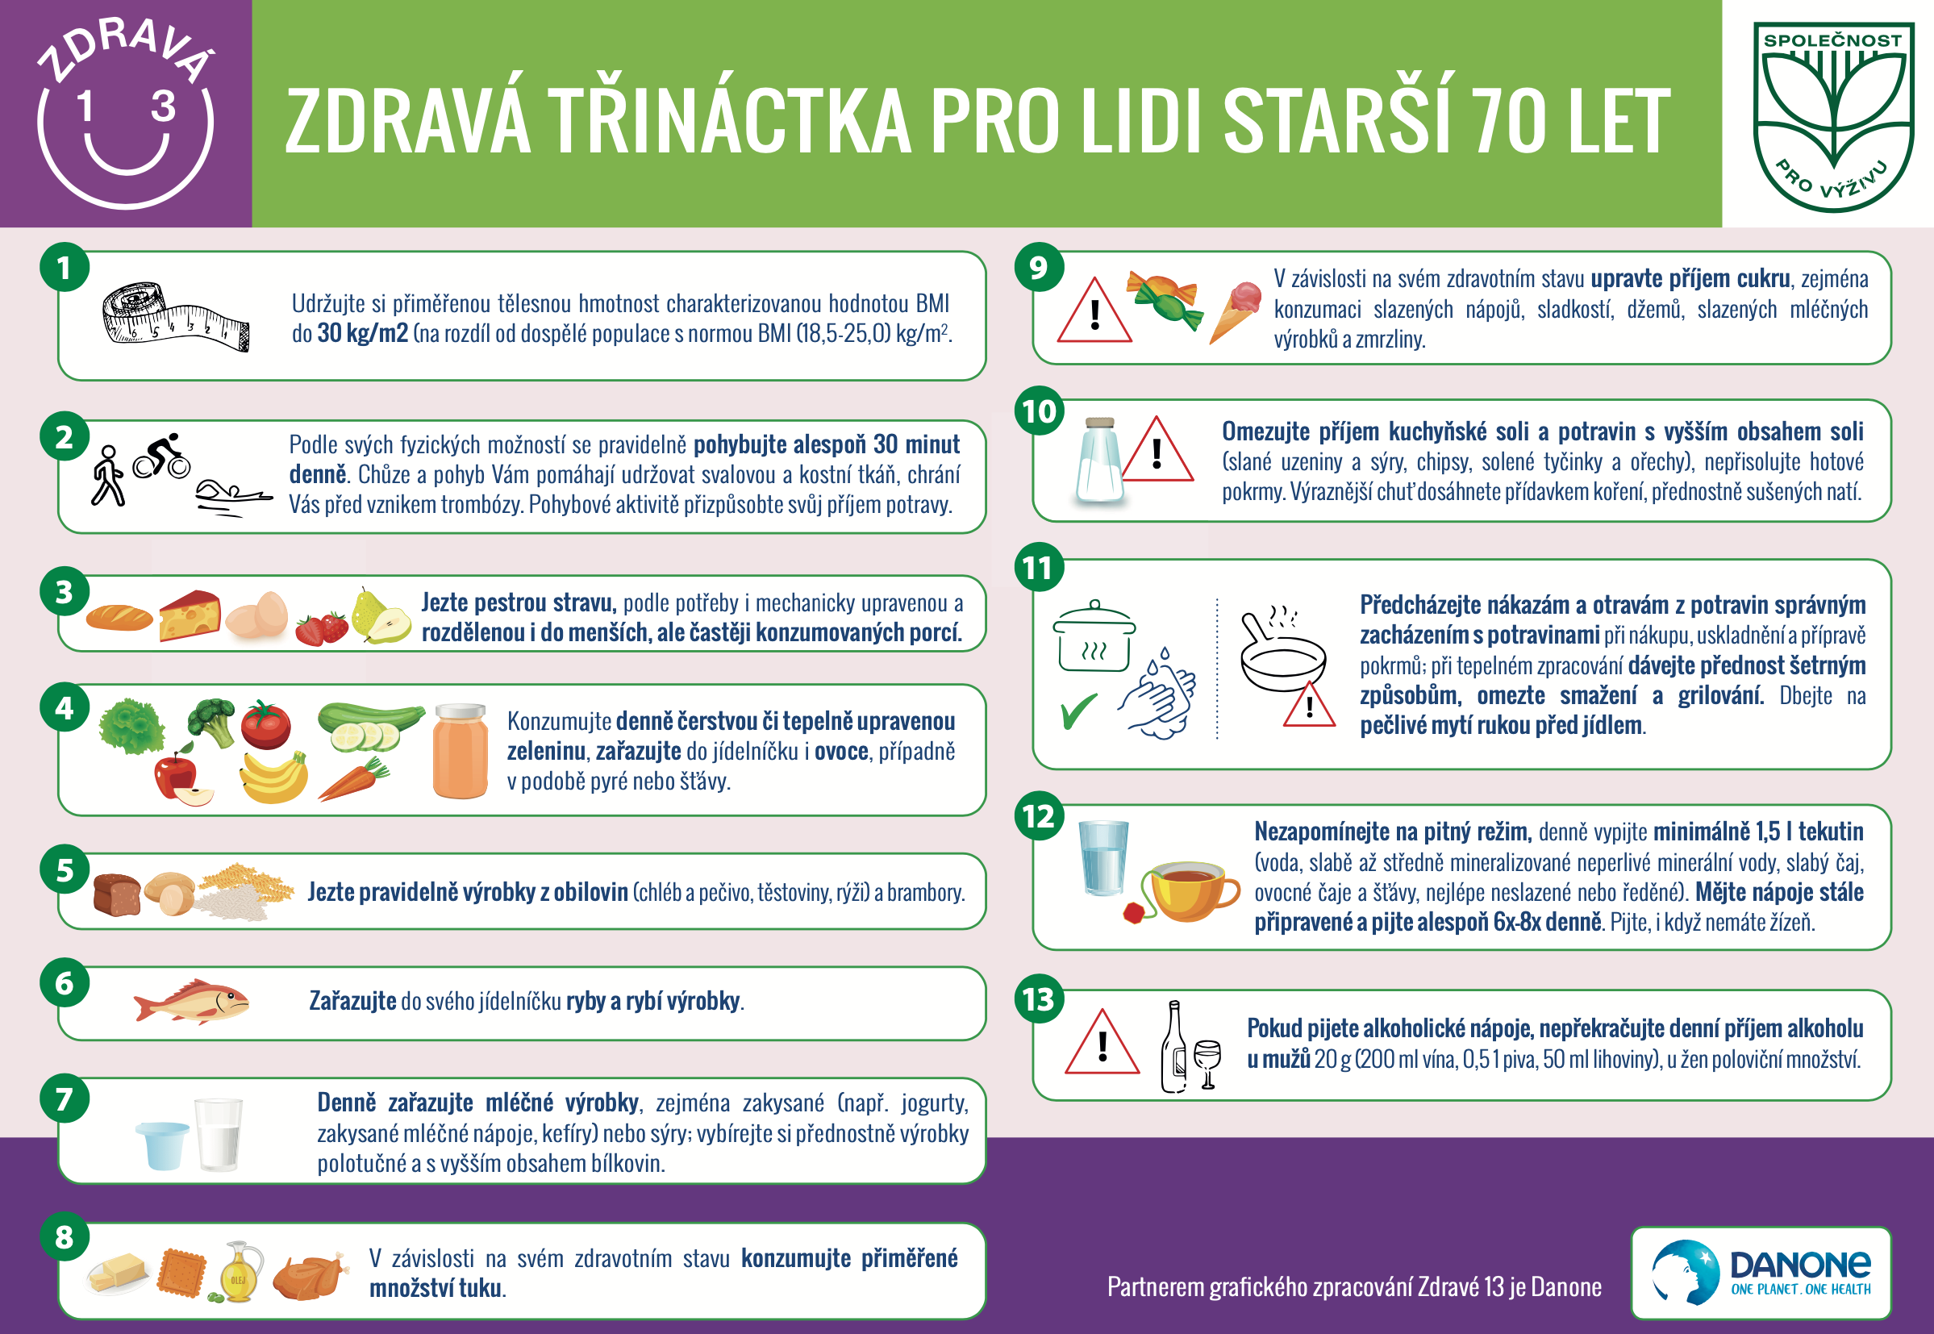

Slide 37
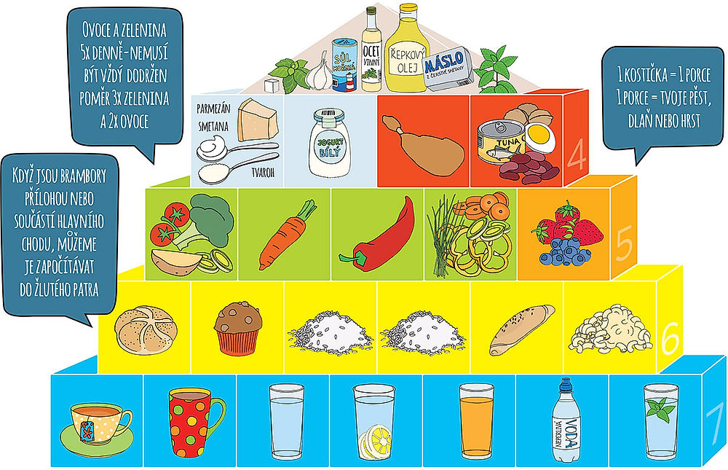
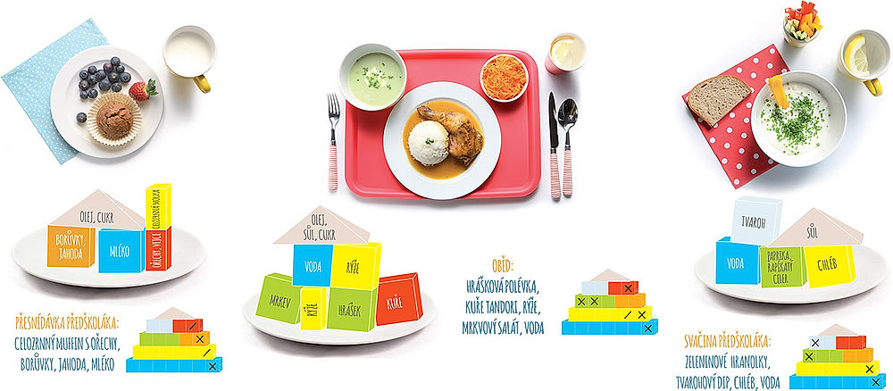
Národní zdravotní informační portál (NZIP)
„Cílem Národního zdravotnického informačního portálu (NZIP) je poskytovat laické veřejnosti informace z oblasti zdravotnictví, za které ručí vybraní odborníci na danou problematiku v ČR. Tito lidé působí v několika českých organizacích přímo se zabývajících zdravotnictvím; jmenovitě jsou to Česká lékařská společnost Jana Evangelisty Purkyně, Státní zdravotní ústav, Ministerstvo zdravotnictví a Ústav zdravotnických informací a statistiky ČR. NZIP přináší ověřené a garantované informace, na které se můžete spolehnout.“

Slide 38
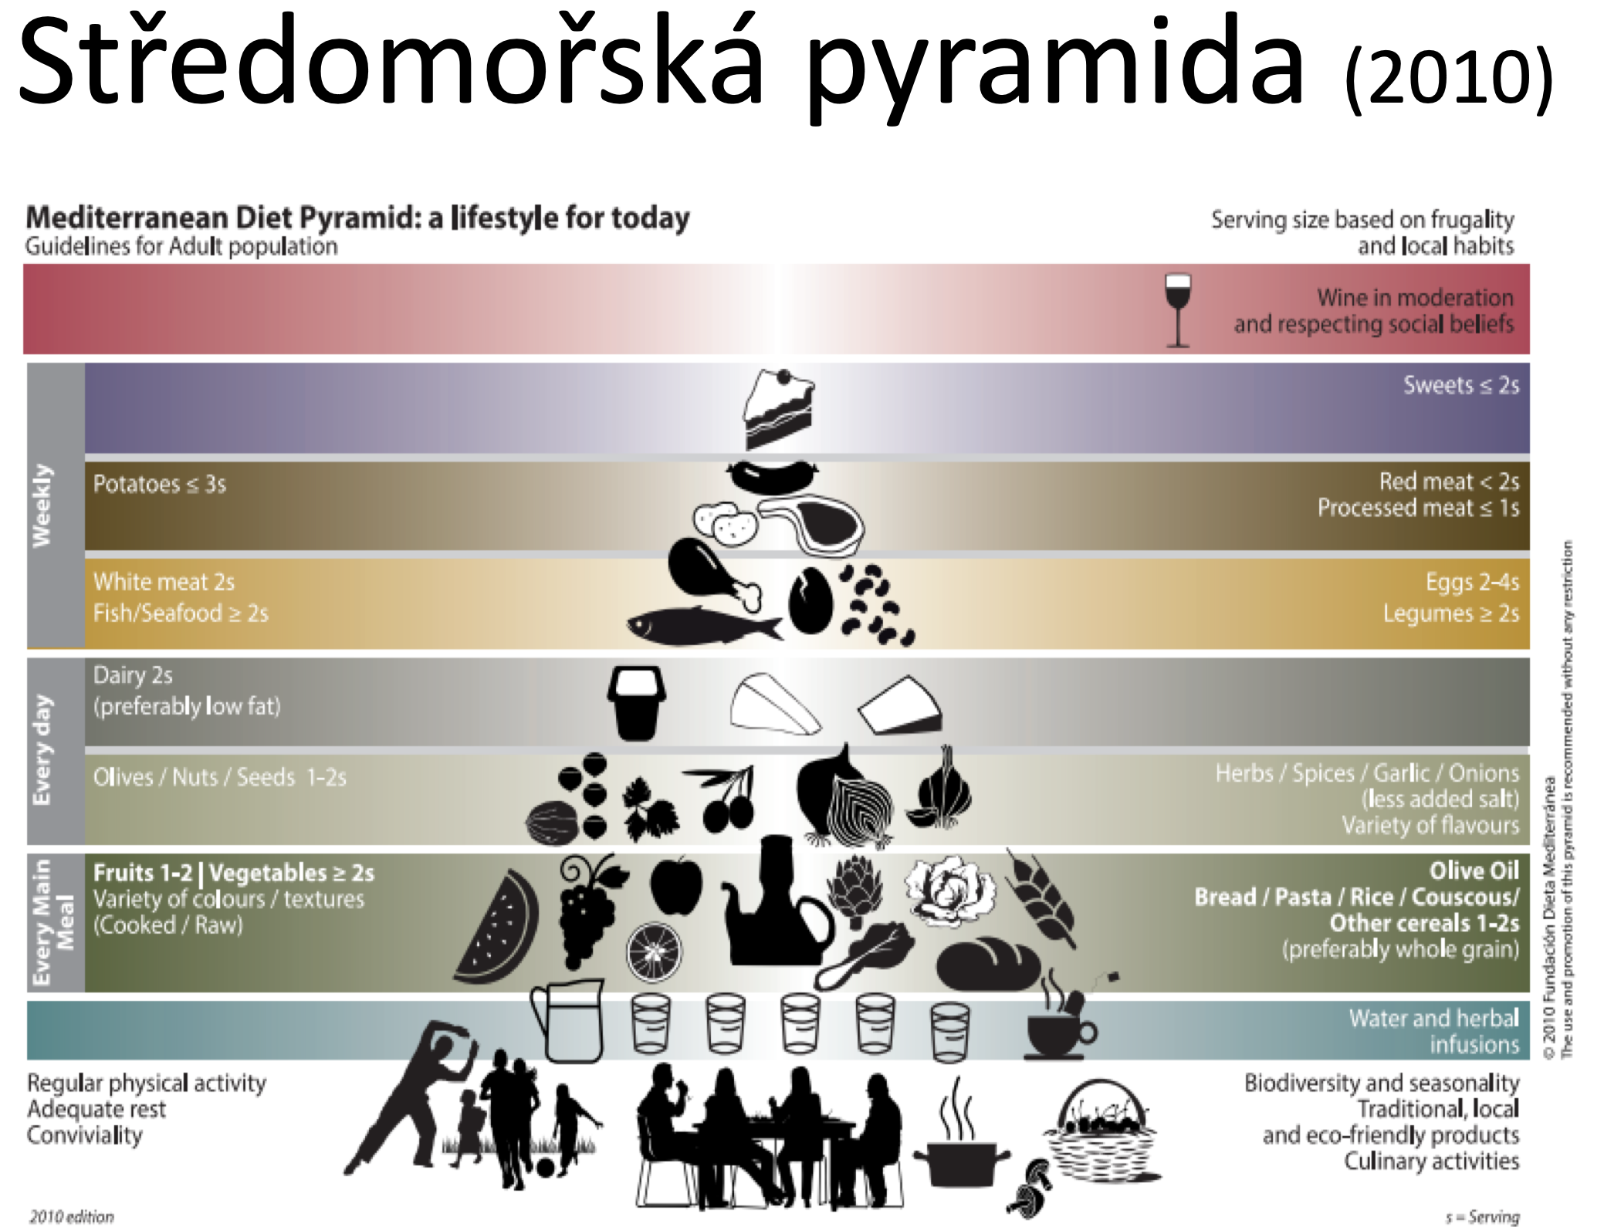

Slide 39
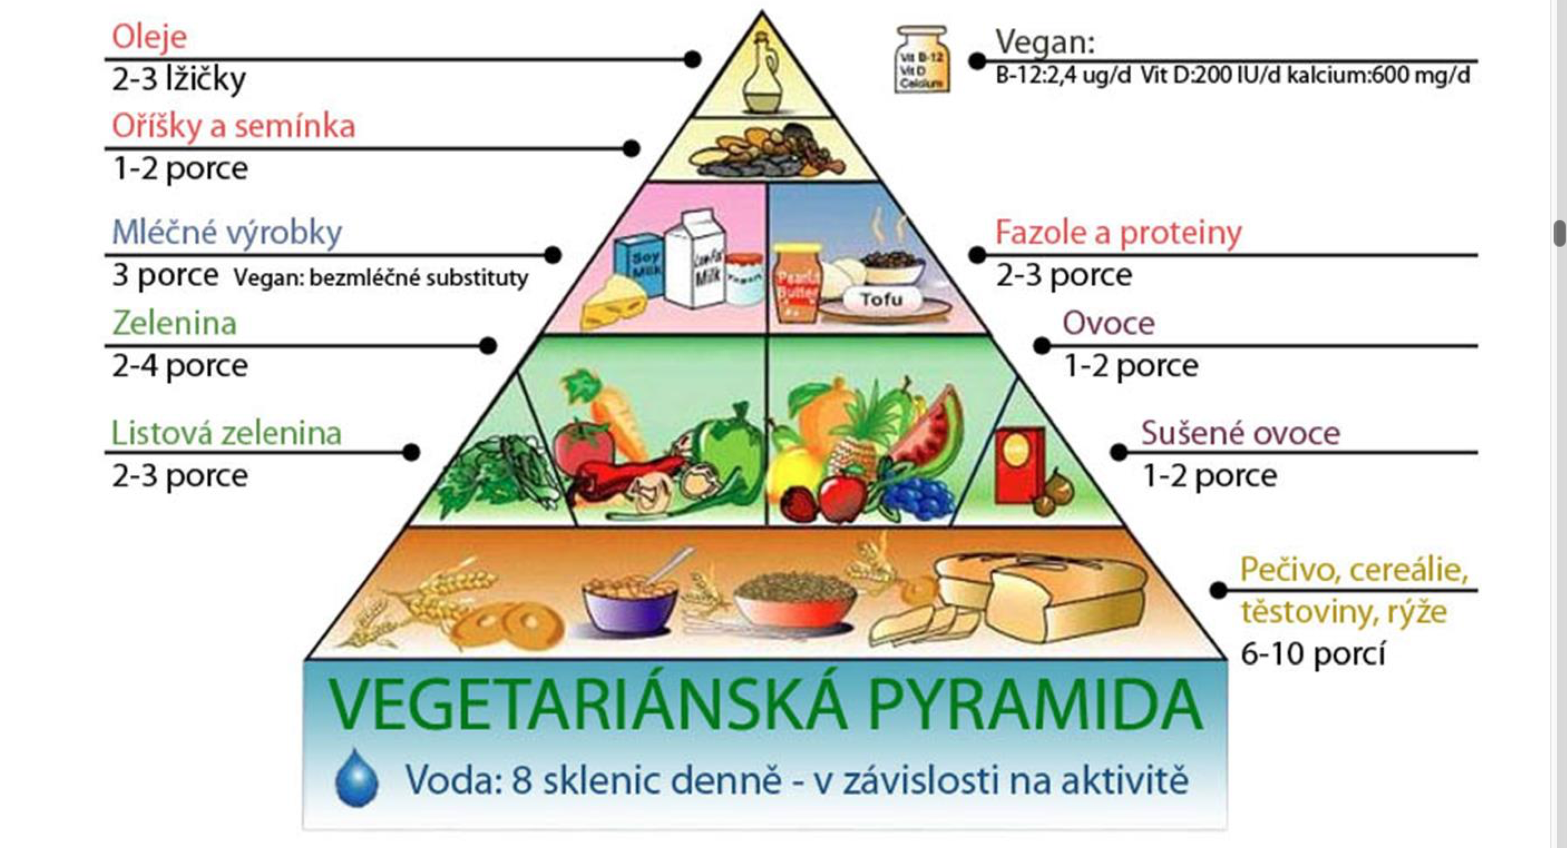

Slide 40
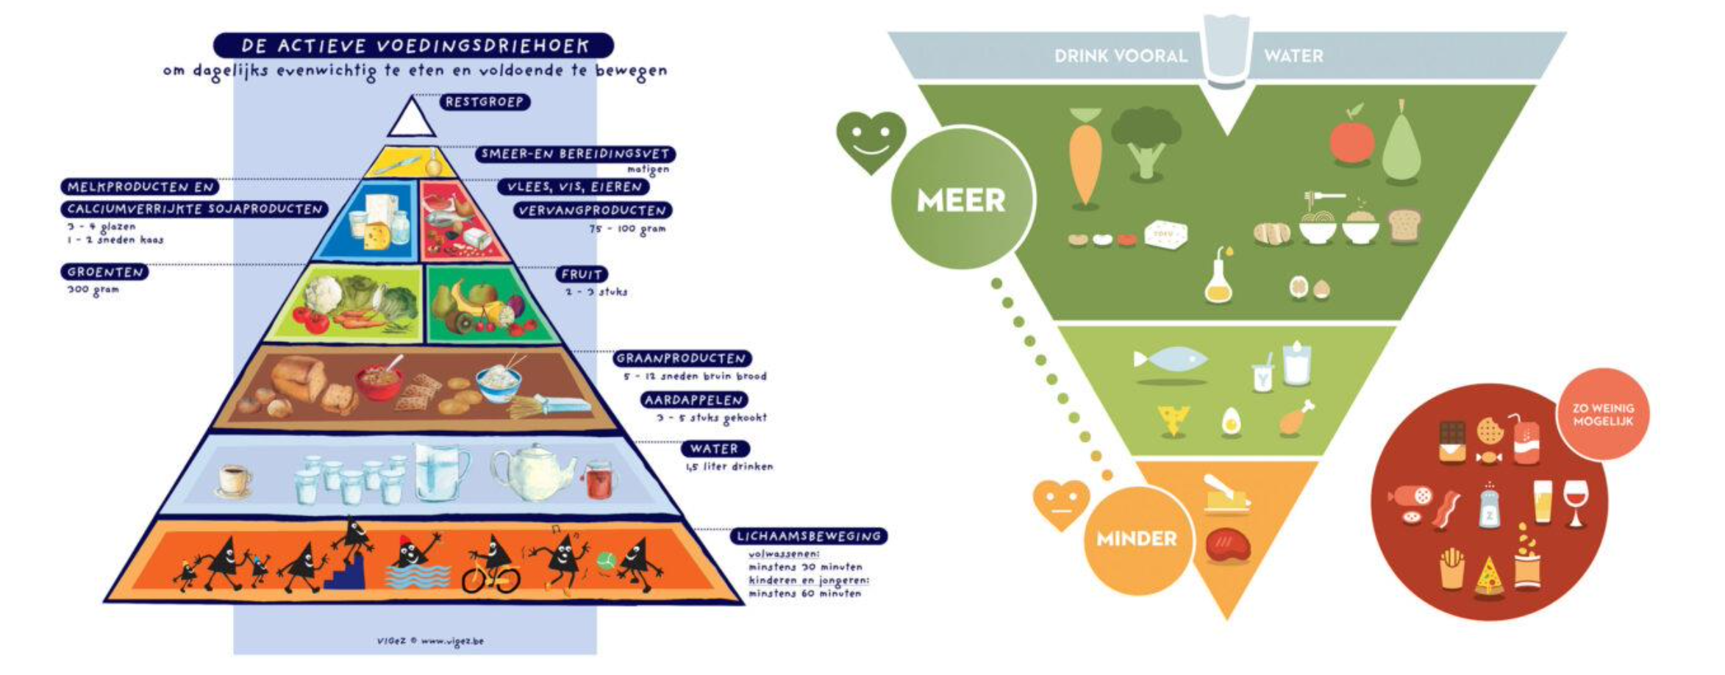
Belgie

Slide 41
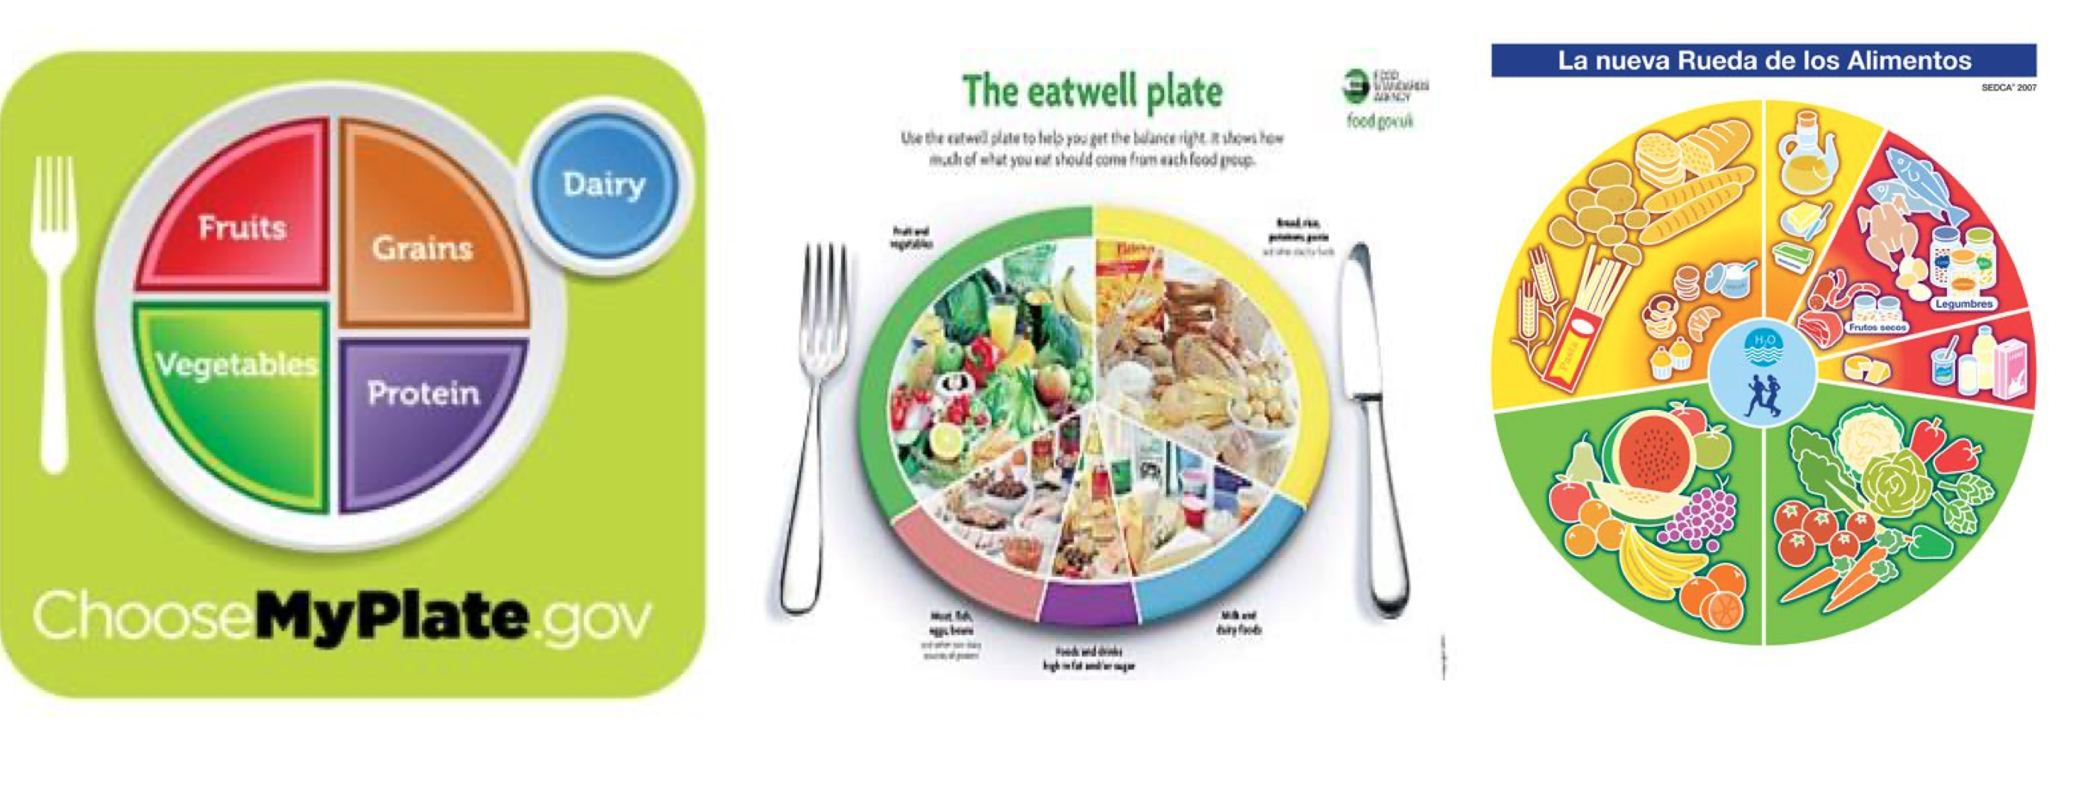
USA, Velká Británie, Španělsko

Slide 42
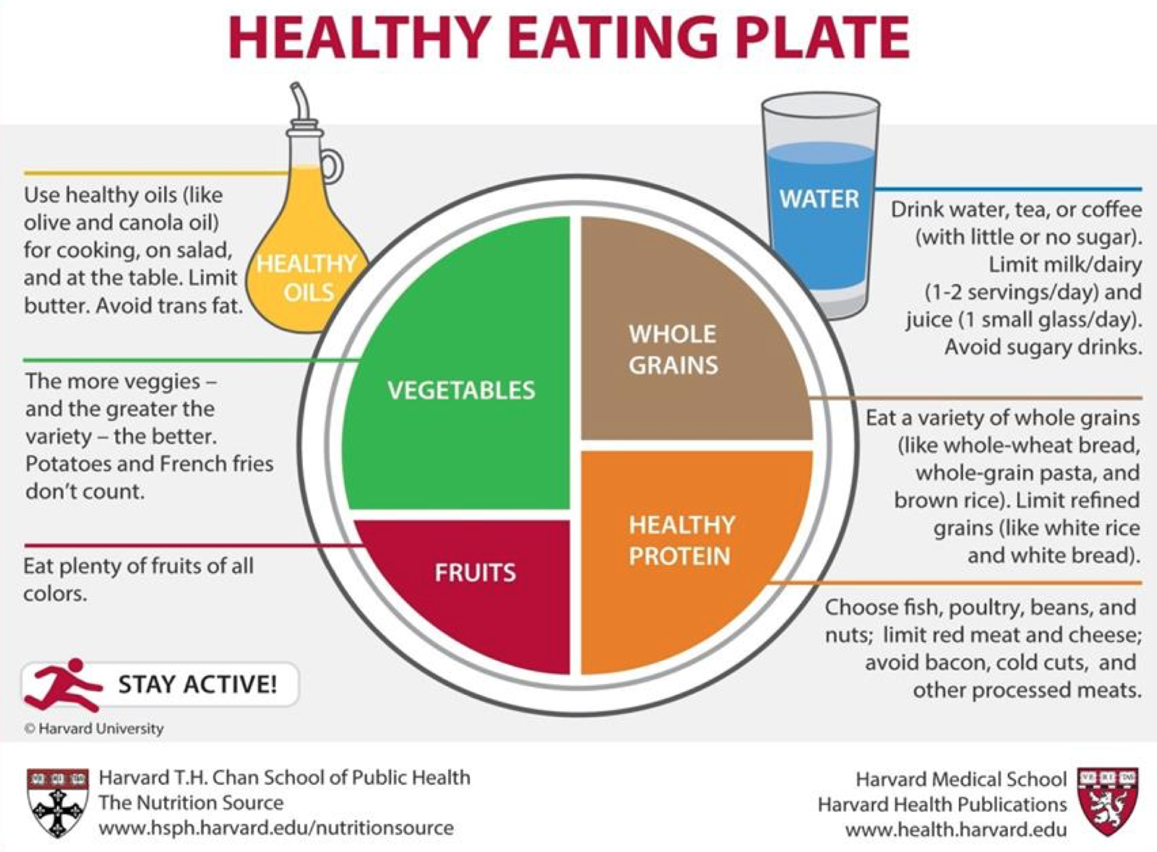
USA

Slide 43
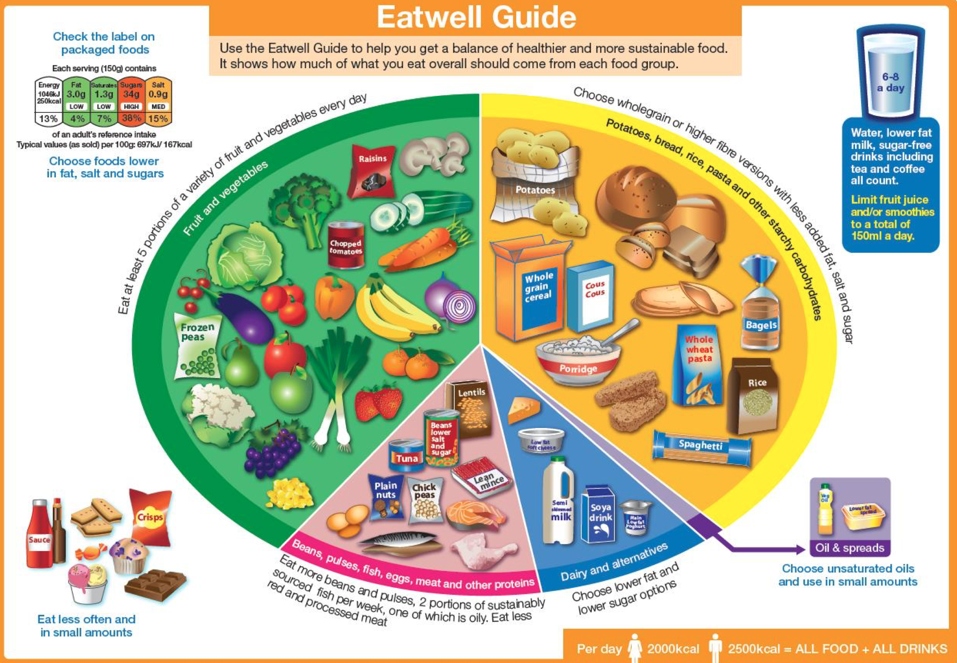
Velká Británie

Slide 44
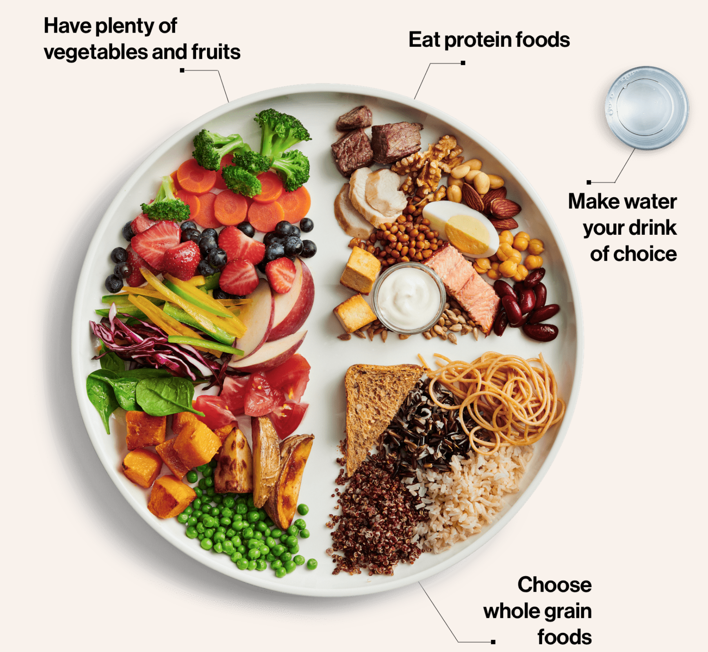
Kanada

Slide 45
Jak by mohlo podle Vás vypadat ideální doporučení založené na skupinách potravin?

Slide 46
Provedení VP
Vzdělávání a výchova populace
  Projekty a programy např. do škol
Využití médií a sociálních sítí
  Zjištění mezer ve znalostech a projekty na jejich odstranění
Investice do potravinářských firem (granty…)
Úprava legislativy
  Zákony o potravinách, regulace kvality, informace o kvalitě zboží, uvedené nutriční hodnoty, složení

Slide 47

Další globální a státní projekty

Slide 48
EFSA (Evropský úřad pro bezpečnost potravin)
“Jsme agentura Evropské unie, která byla zřízena v roce 2002, aby působila jako nestranný zdroj vědeckého poradenství pro subjekty, které se zabývají řízením rizik, a poskytovala informace o rizicích souvisejících s potravinovým řetězcem. Spolupracujeme se zainteresovanými stranami za účelem podpory soudržnosti vědeckého poradenství EU. Poskytujeme vědecký základ pro právní předpisy s cílem chránit evropské spotřebitele před riziky souvisejícími s potravinami – od zemědělce ke spotřebiteli.“

Slide 49

EFSA – scientific opinions
https://www.efsa.europa.eu/cs/efsajournal/pub/9052

Slide 50
EFSA
Stáže pro studenty
https://www.efsa.europa.eu/cs/careers/starting-your-career-at-efsa

Slide 51
European Food and Nutrition Action Plan 2015-2020 (WHO)
https://iris.who.int/bitstream/handle/10665/329405/9789289051231-eng.pdf?sequence=1
Dostupnost, férovost, zabezpečení práva na potravu jako základního lidského práva, podpora zranitelných skupin
Vyvážená a zdravá strava – posílení prevence malnutrice i obezity, propagace zdravé stravy
Podpora dohledu, monitoringu, hodnocení a výzkumu
Podpora organizací zabývajících se zdravou výživou

Slide 52
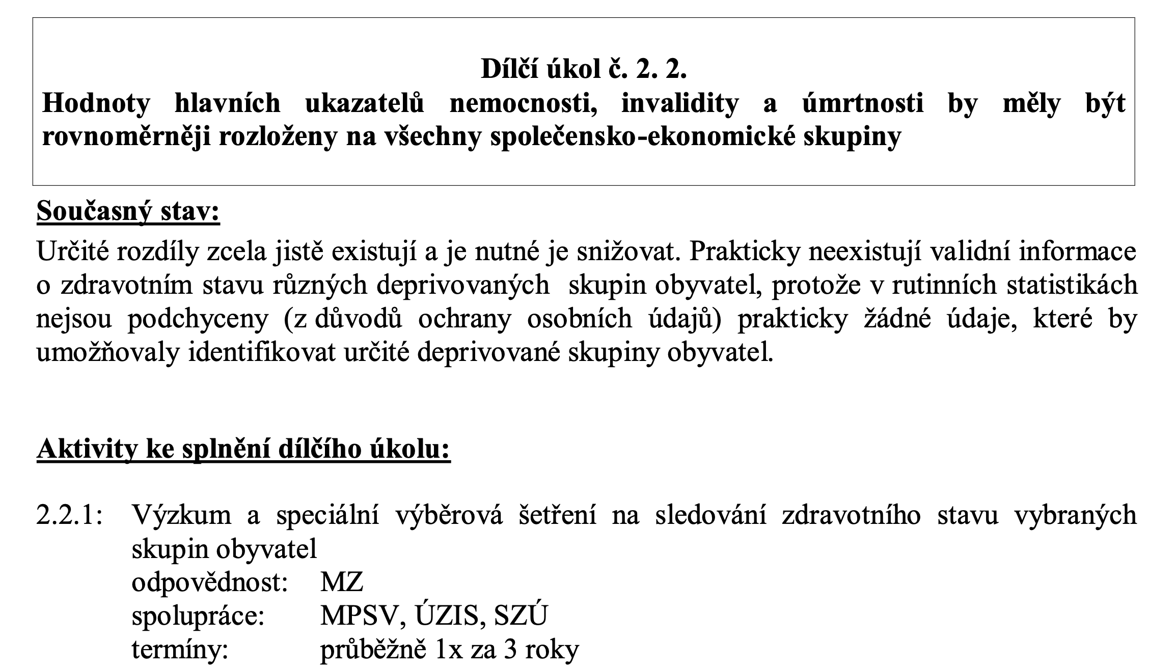
Zdraví 21
WHO 1998
„Zdraví pro všechny v 21. stolení“ (ČR)
Definice cílů, úkolů
Model komplexní péče o zdraví společnosti vypracovaný týmem předních světových odborníků
https://mzd.gov.cz/wp-content/uploads/wepub/2461/7180/Zdraví%2021%20-%20Cile%201-9.pdf

Slide 53
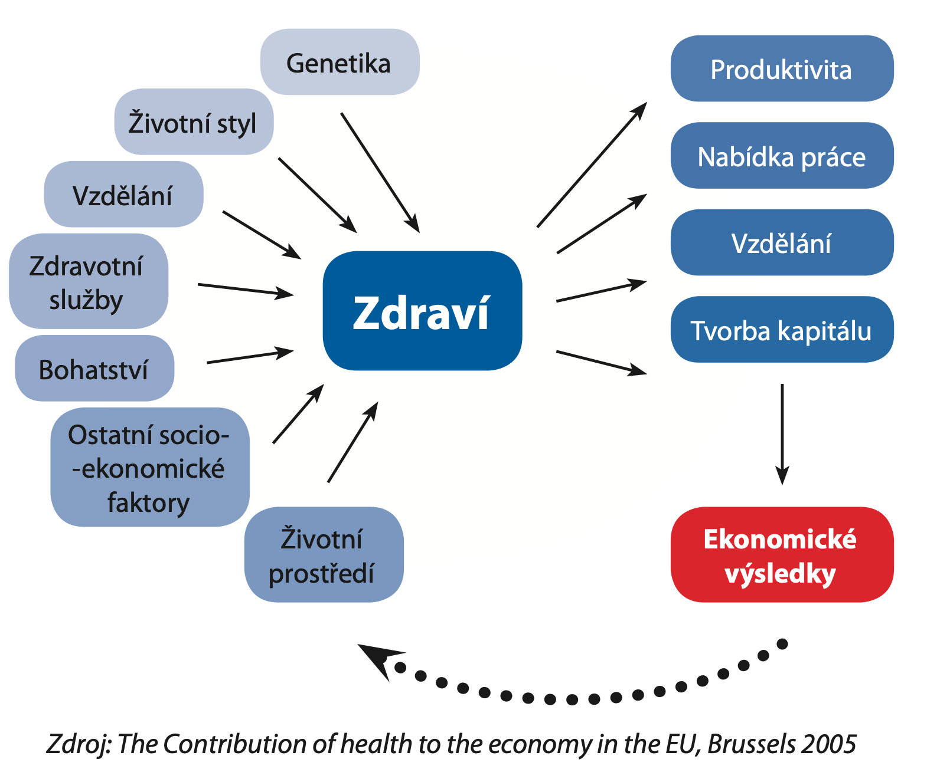
Health 2020
Národní strategie ochrany a podpory zdraví a prevence nemocí
https://mzd.gov.cz/zdravi-2020-narodni-strategie-ochrany-a-podpory-zdravi-a-prevence-nemoci-2/

Slide 54
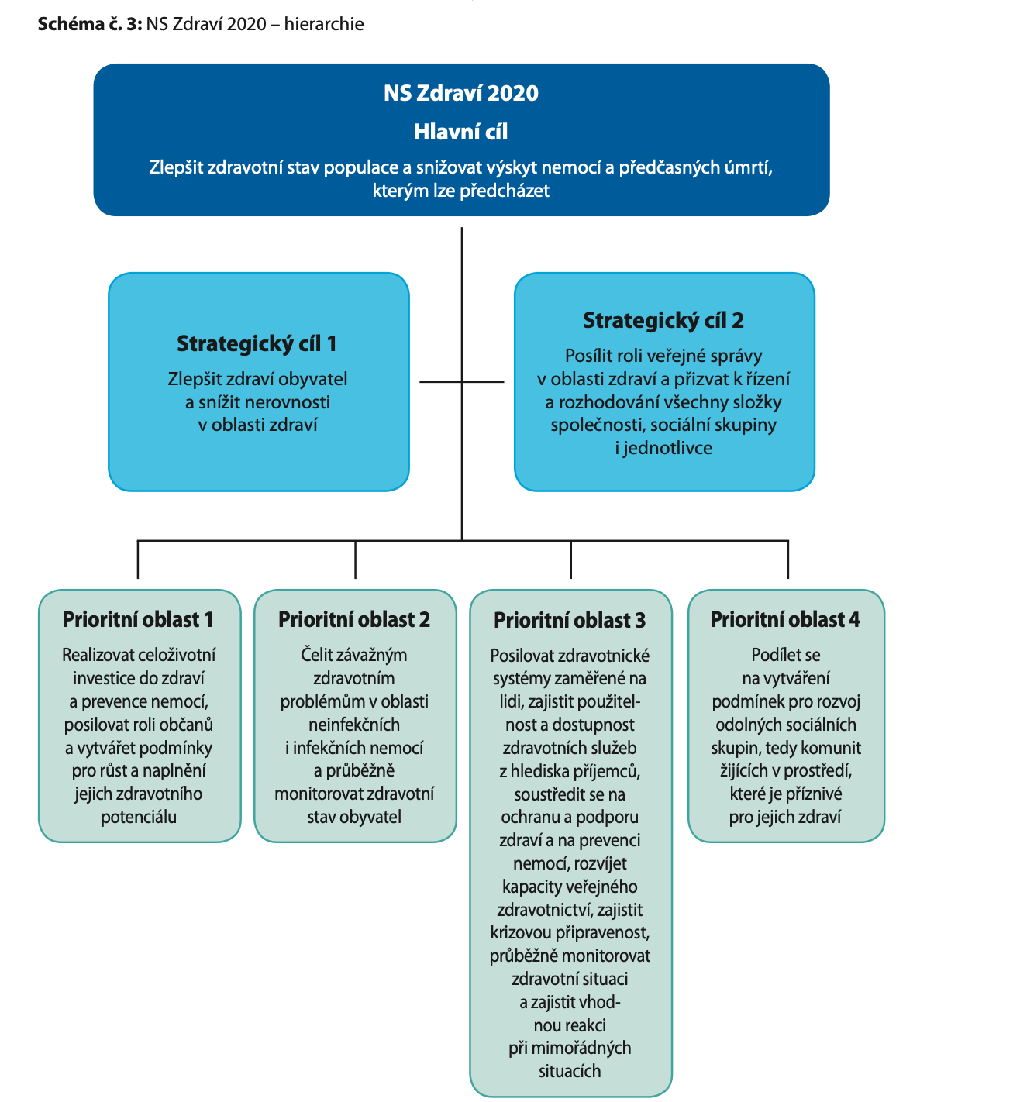
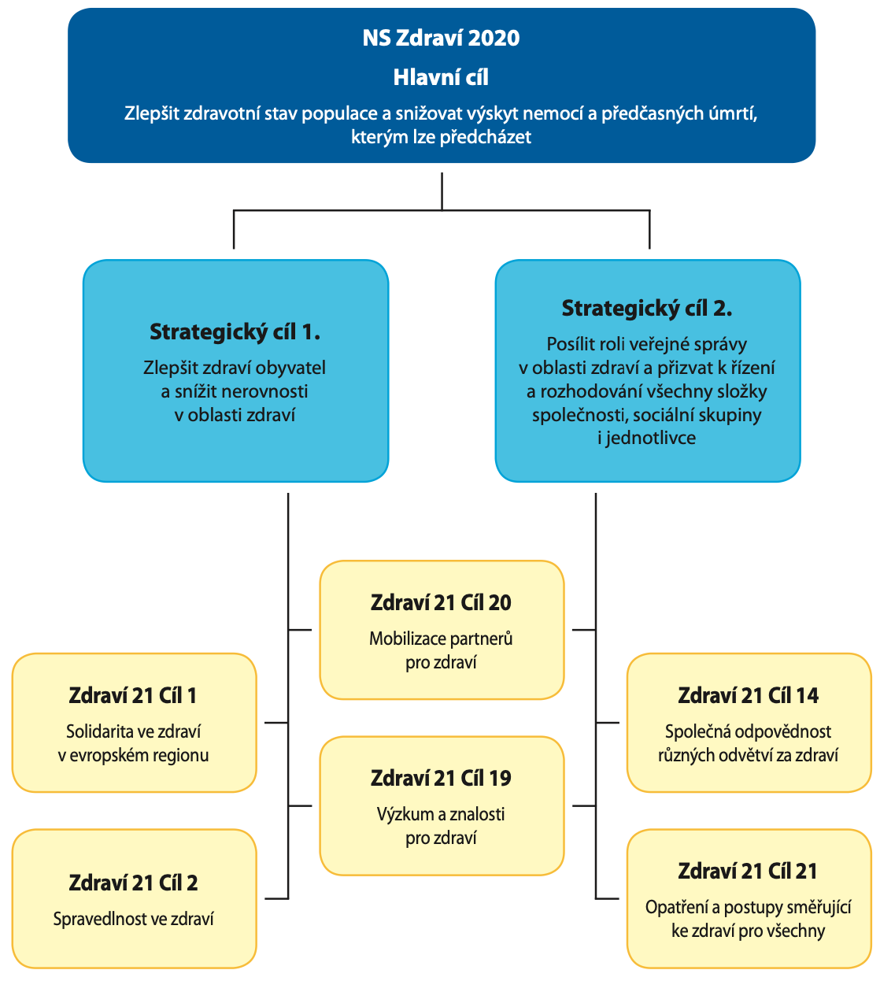

Slide 55
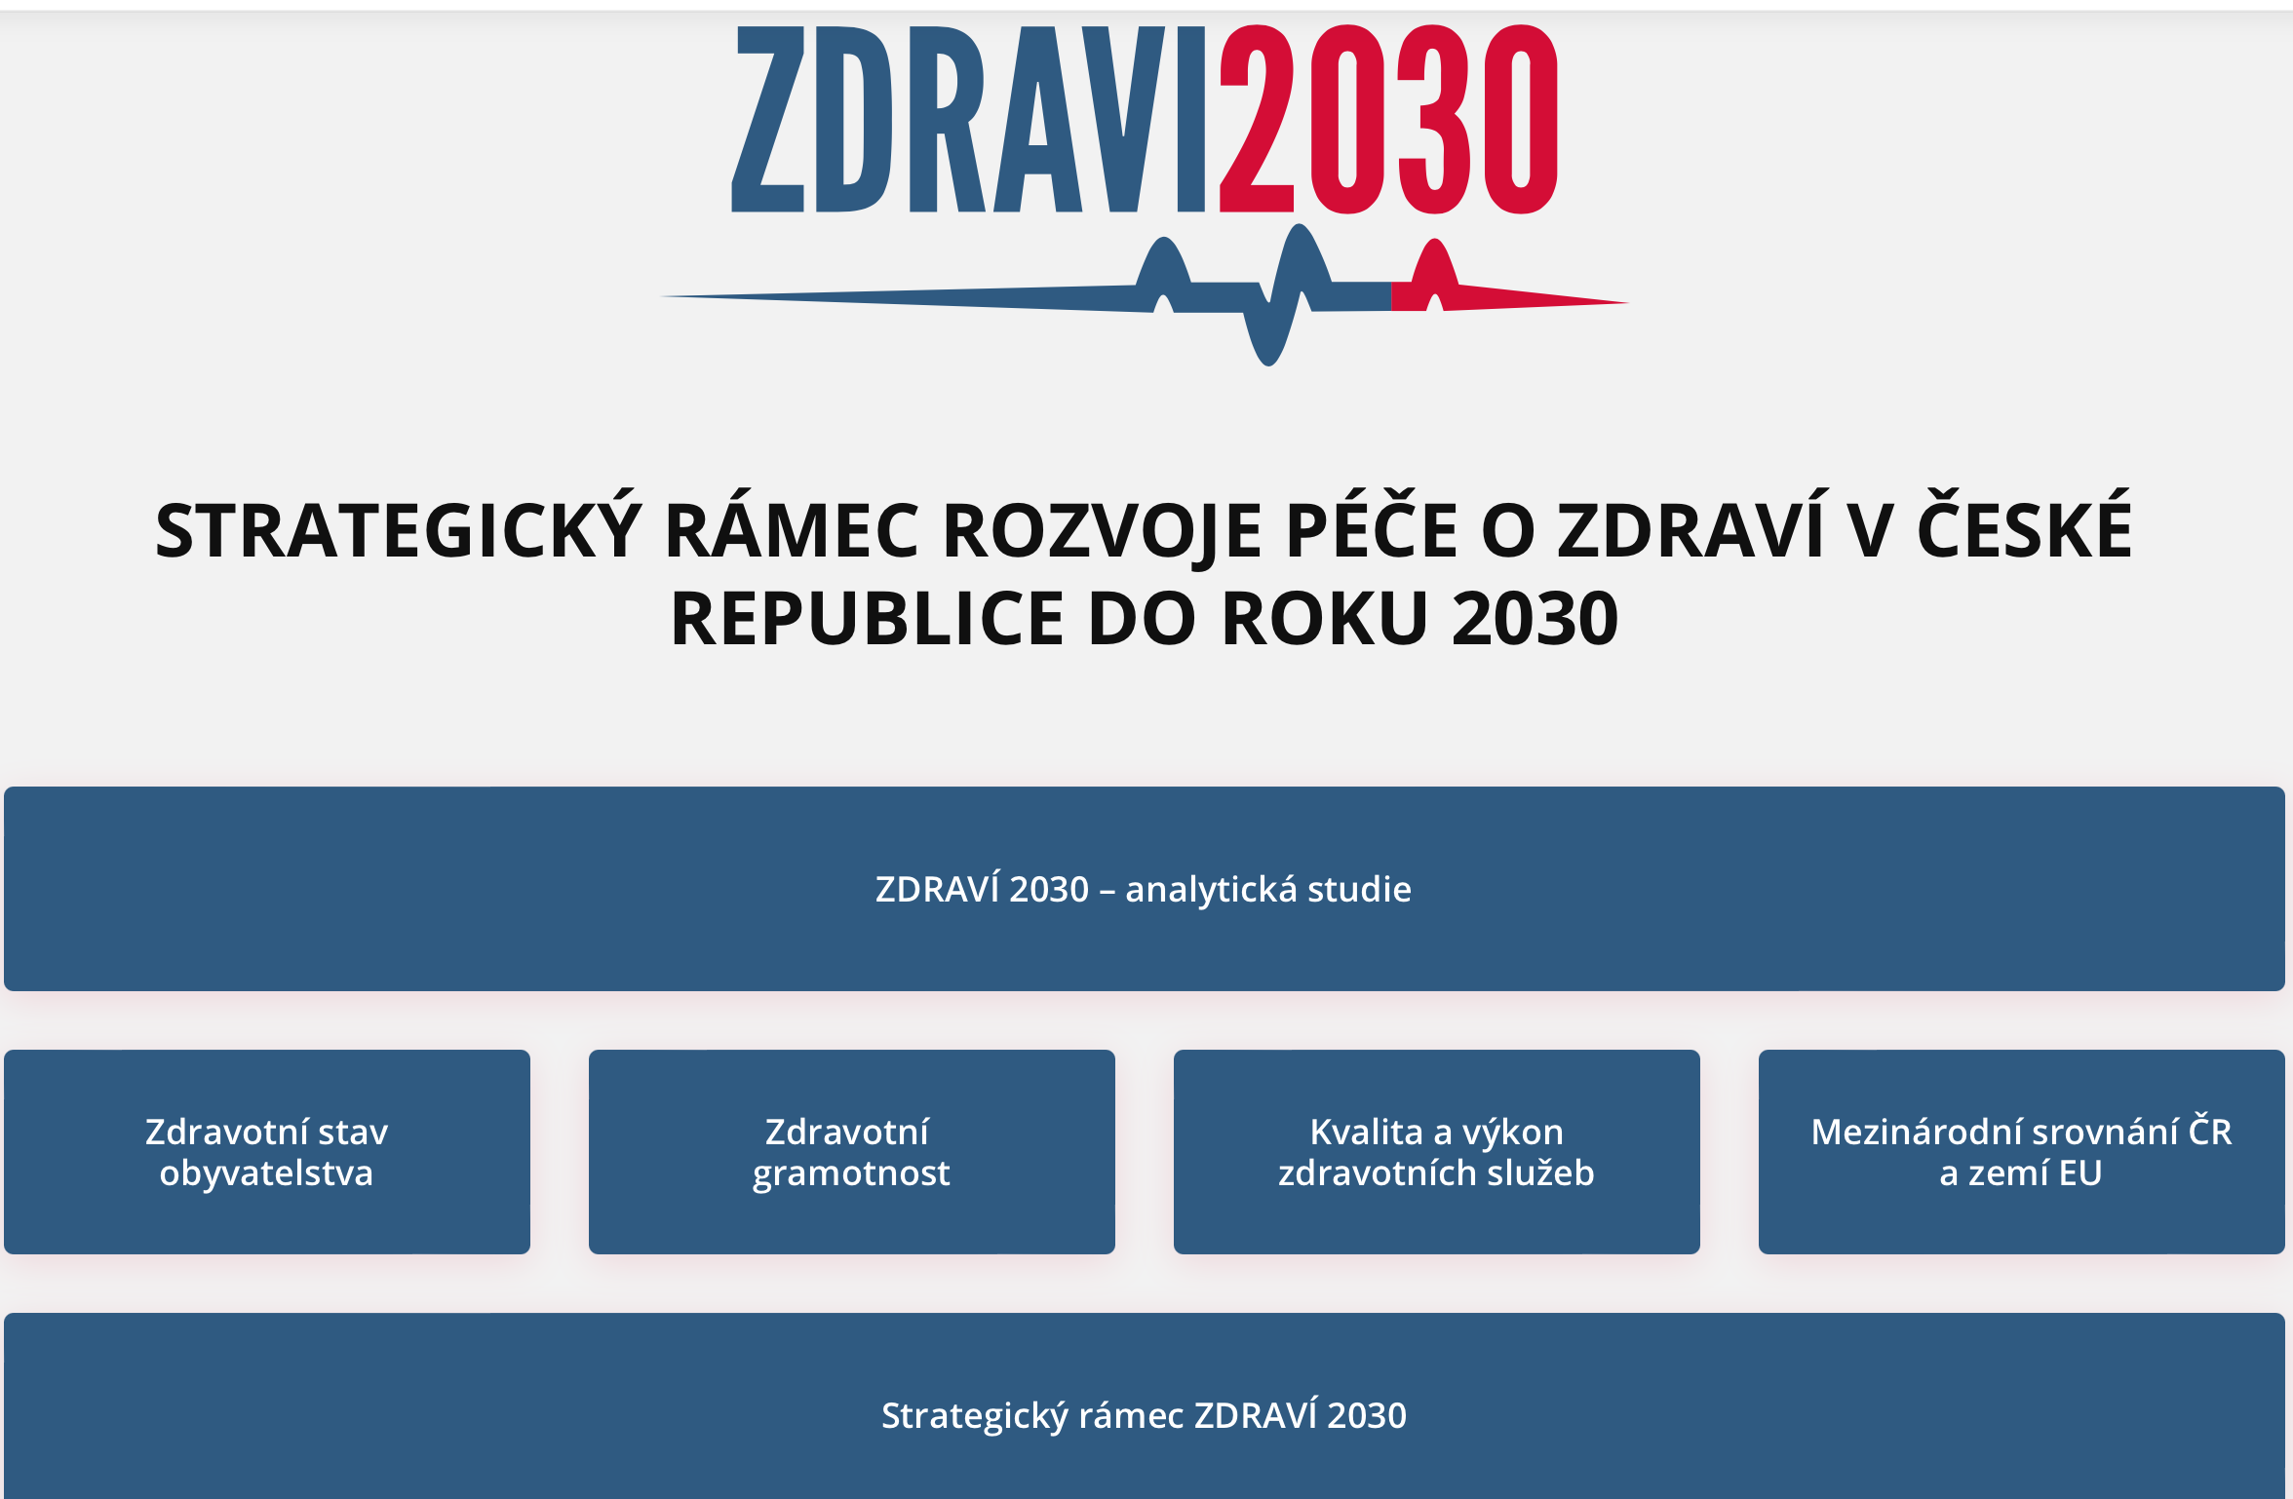
https://zdravi2030.mzcr.cz

Slide 56
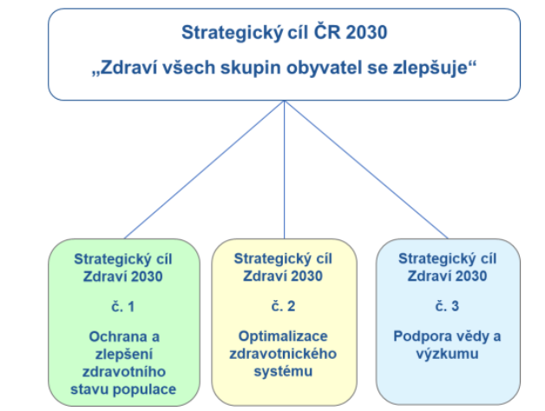

Slide 57
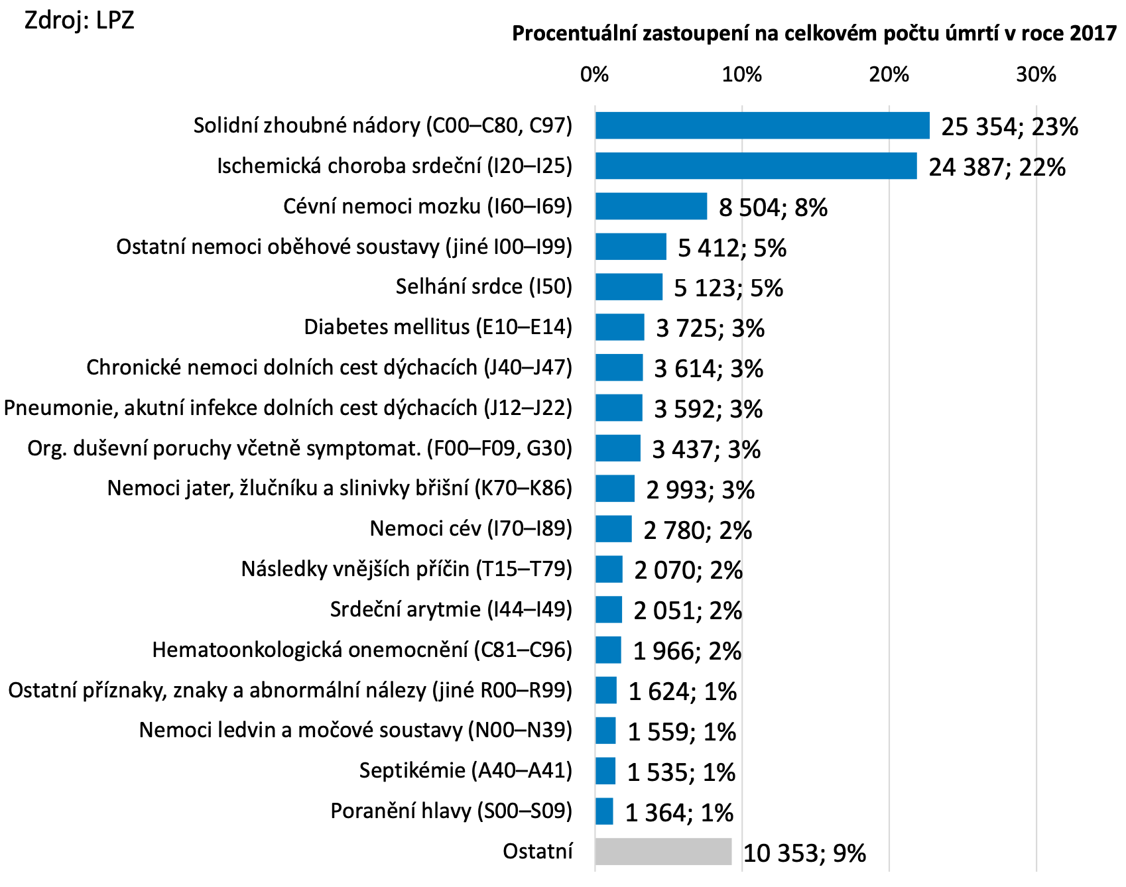
Zdraví 2030
Přehledné statistiky, analytické studie
  Demografické rozdělení obyvatel, porodnost, úmrtnost

Slide 58
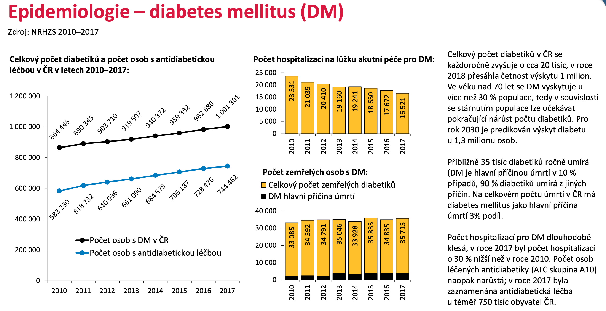
Zdraví 2030
Zdravotní stav obyvatelstva

Slide 59
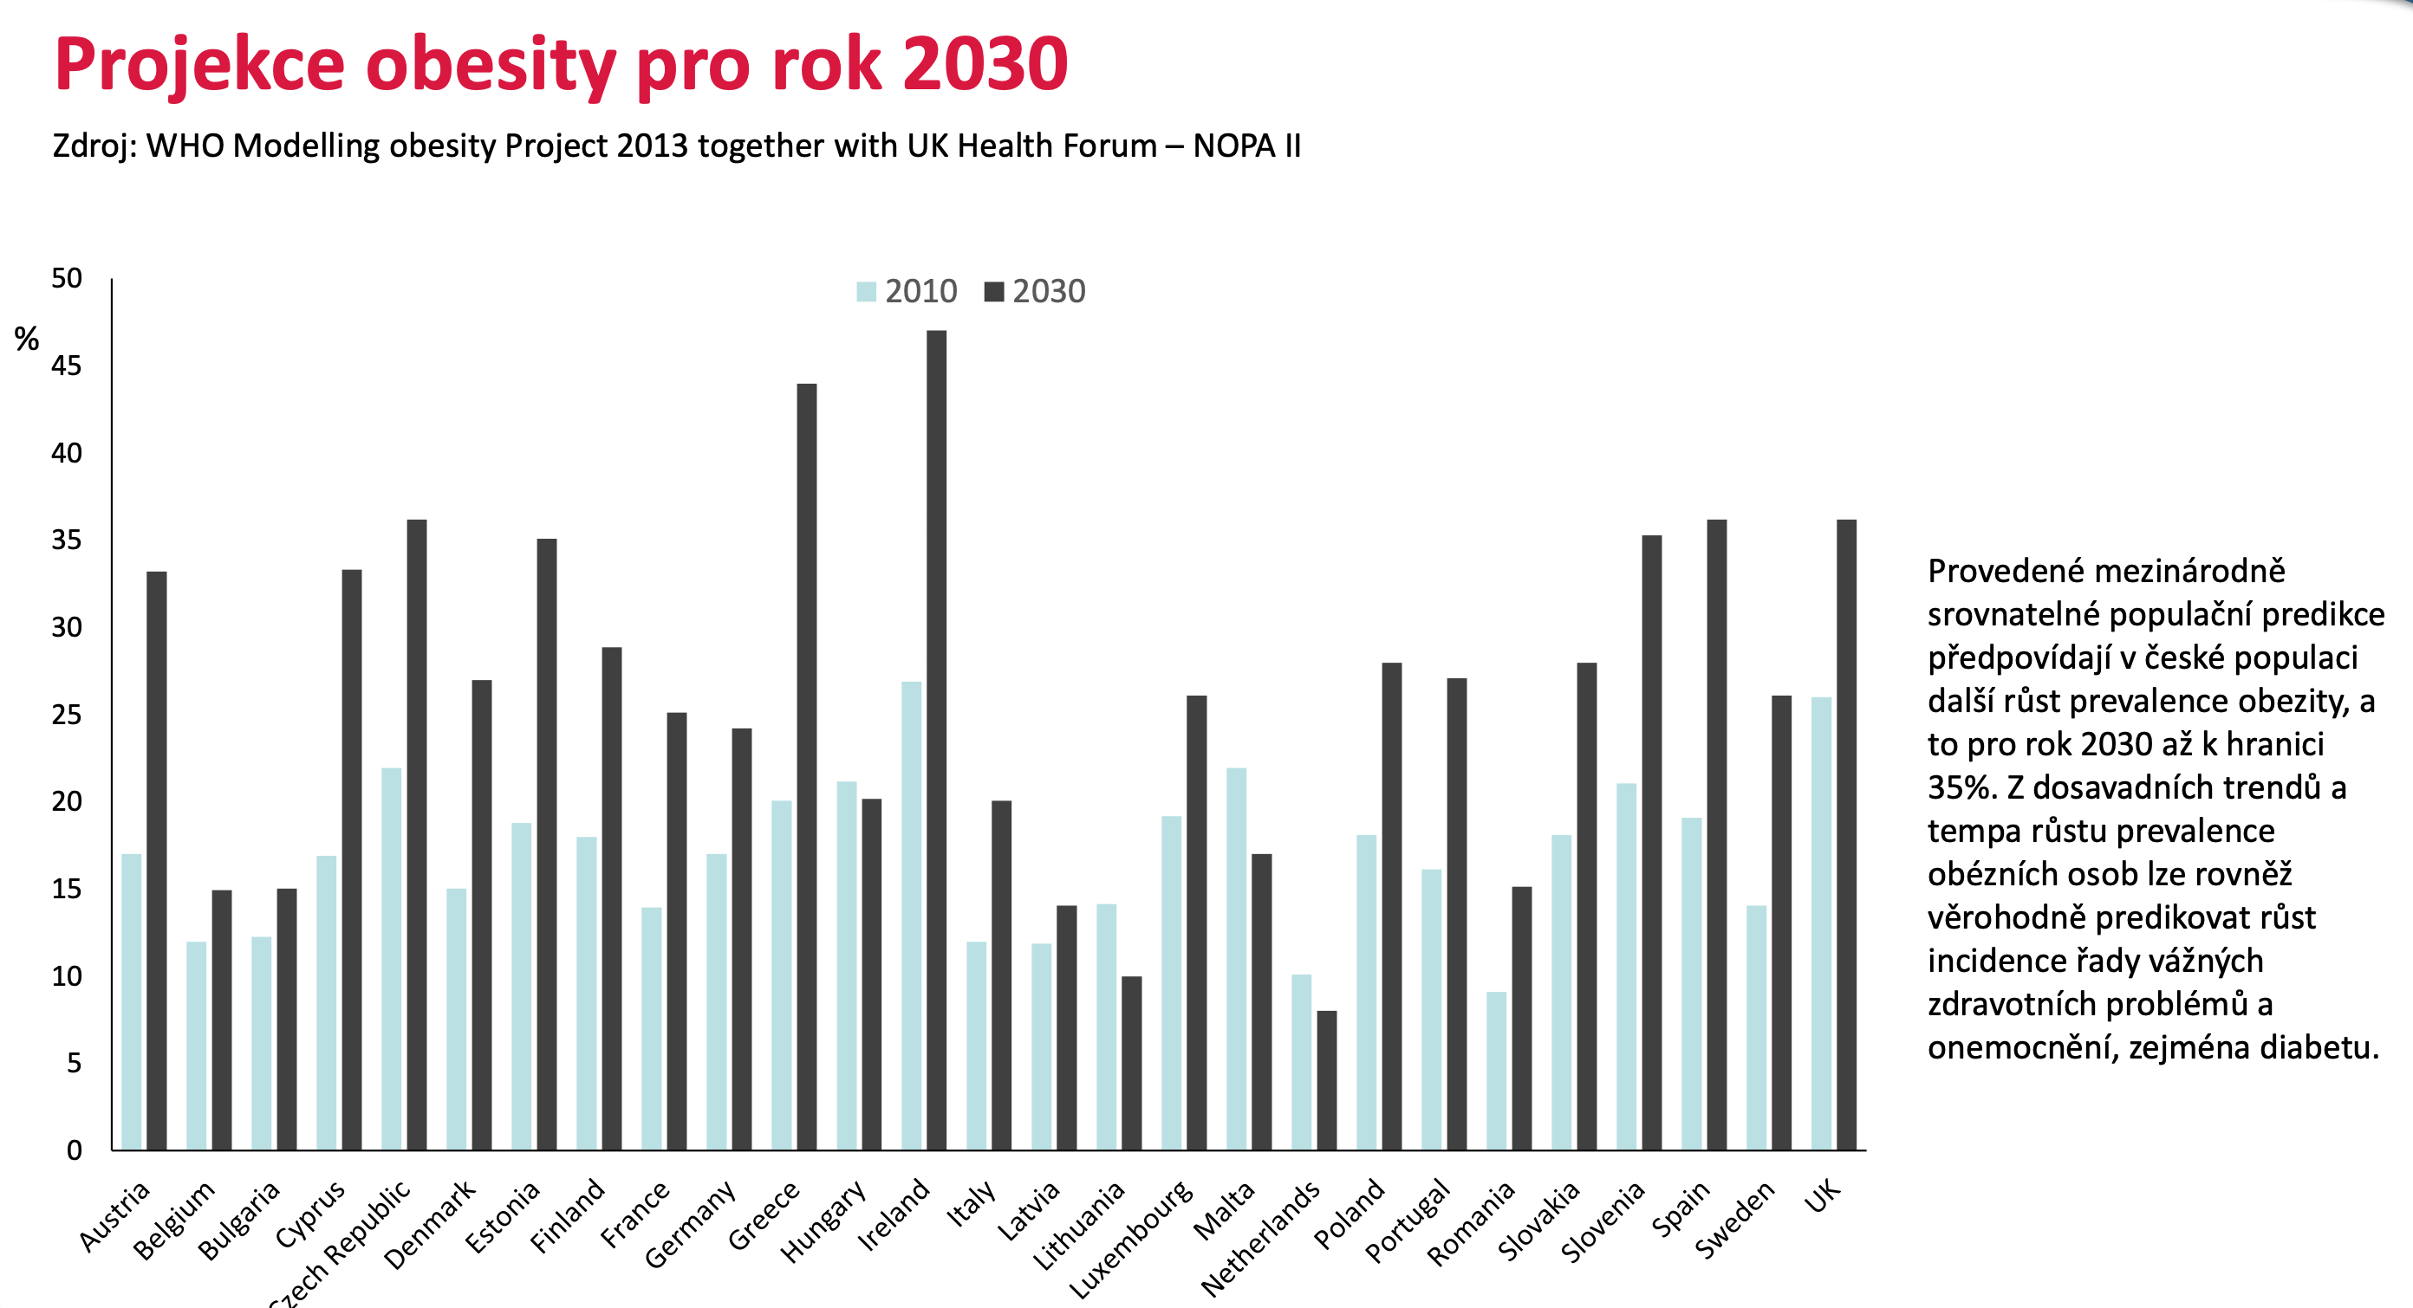
Zdraví 2030

Slide 60
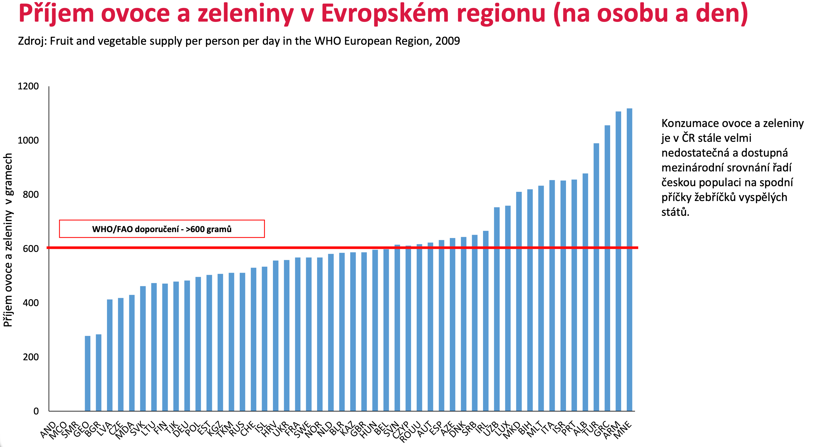
Zdraví 2030

Slide 61
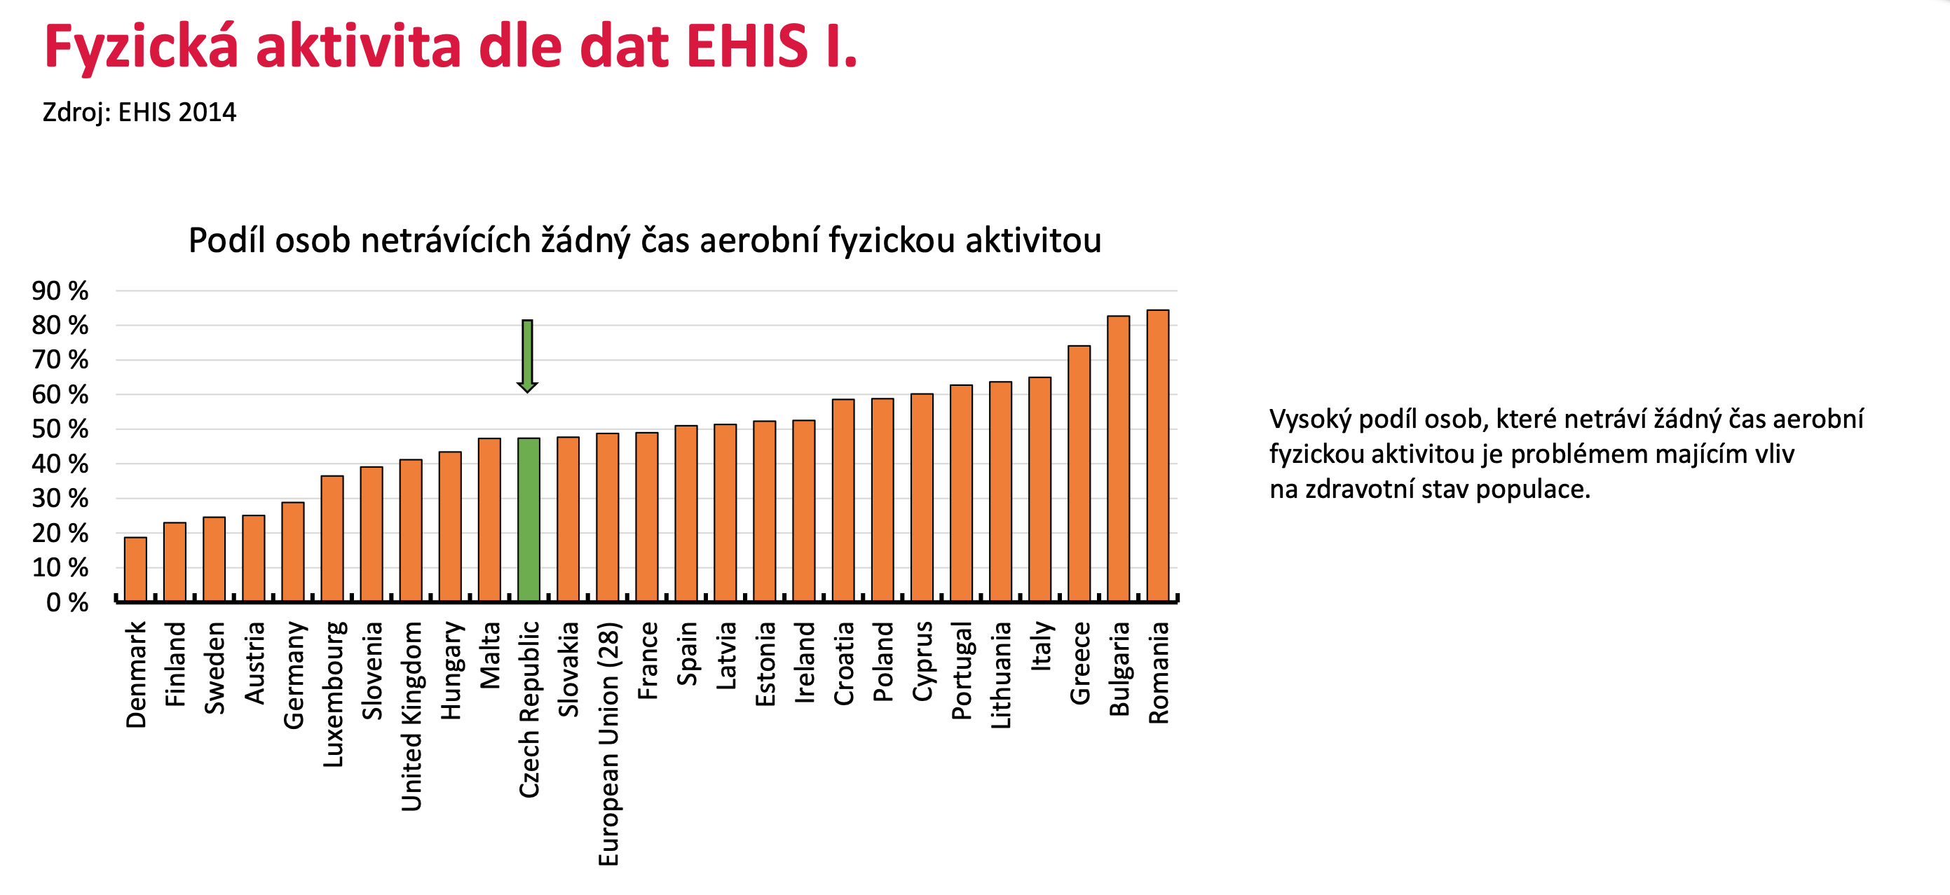
Zdraví 2030

Slide 62
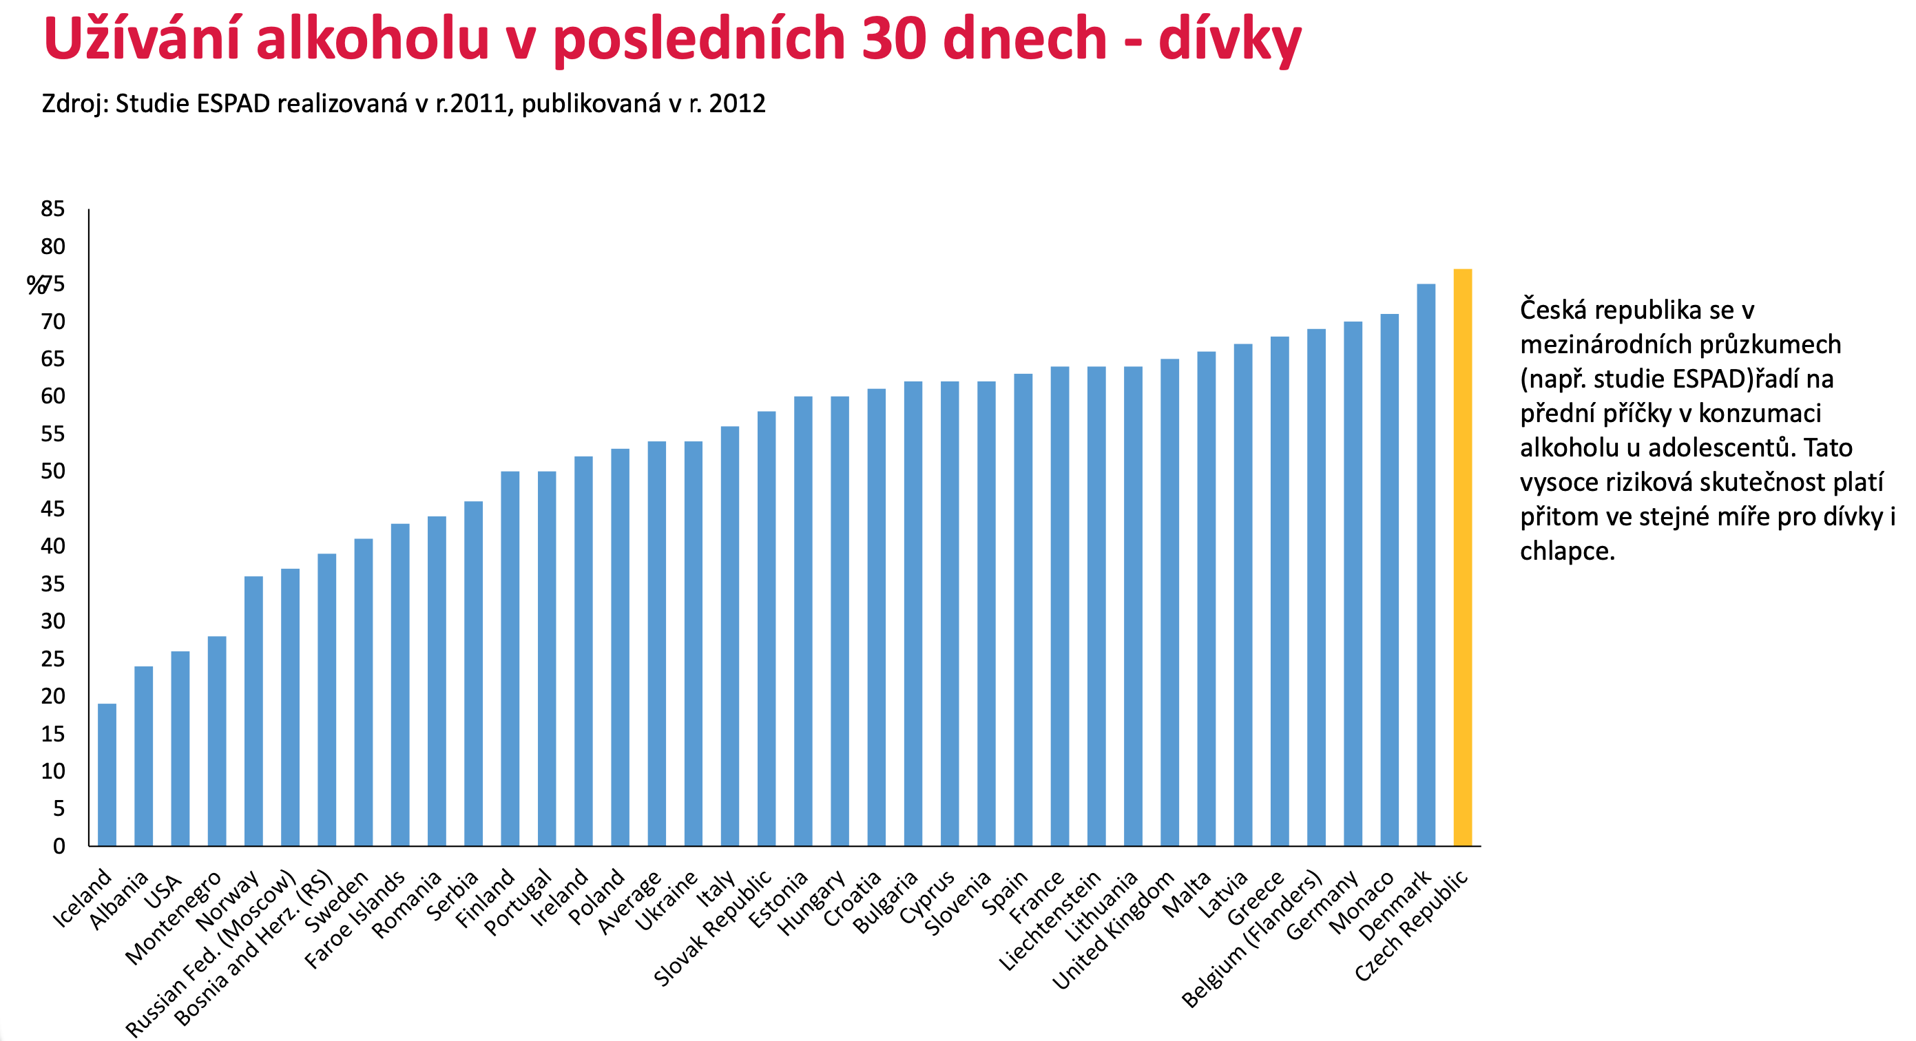
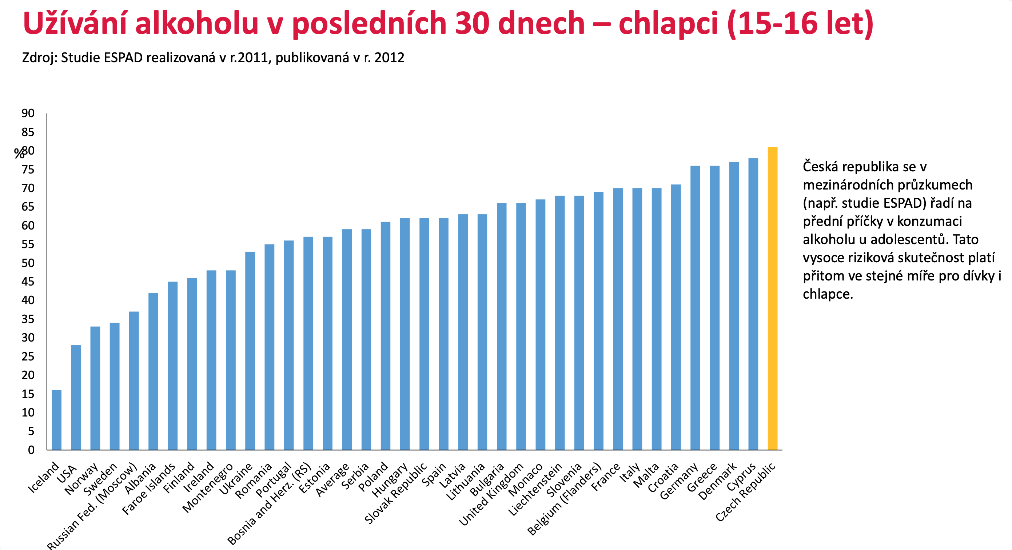
Zdraví 2030

Slide 63
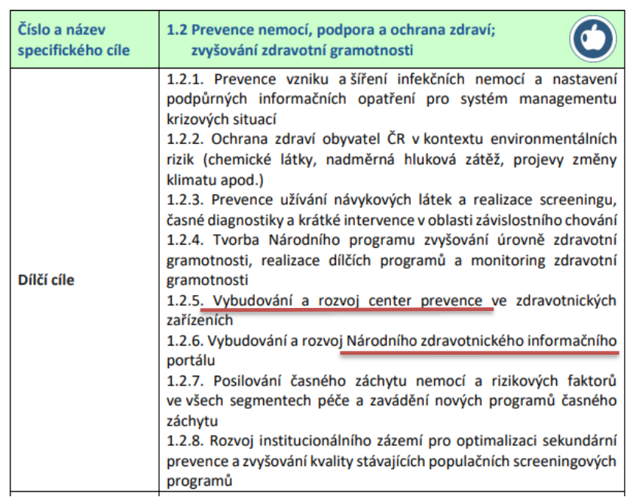

Slide 64
VP v ČR - příklady
Ovoce do škol
Mléko do škol
Jodidovaná sůl

Slide 65
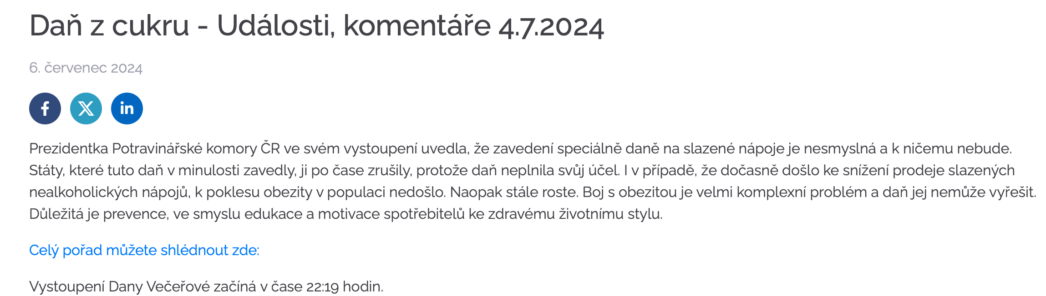
Daň z cukru?
Francie, Norsko, Quatar, Portugalsko, Saudská Arábie…
  Často výjimka pro 100% džusy

Slide 66
Zamyšlení na závěr
Výživová politika není jen formulace programu a jeho organizační zabezpečení, ale i jeho realizace.

Slide 67
Děkuji za pozornost
Ing. Mgr. Veronika Pourová

